Slide 1
SEABRIDGE FINTECH
美股投资系列
交易系统
SEABRIDGE
×
email: info@seabridgefintech.com // website: www.seabridgefintech.com
Notes:
换成耶鲁大学元素

Slide 2
多空交战
多空博弈论：
市场是混沌的，多空双方不断地互相拉扯，但是谁也看不清对方背后的全部底牌。市场是一个“大乱斗”，无数的多头和无数的空头各自为营。
空头（看跌方向）：股票是空头的武器用来抛售和打压股价。
多头（看涨方向）：资金用来推涨价格，资金是多方的武器。
多头持股后会转变为空头，空头拿到资金转变为多头。多空身份不断转变并在相互博弈中获得利润。
恐慌时贪婪，贪婪时恐慌。
恐慌时贪婪：空头不断的卖出股票，持币者越来越多（多方力量在慢慢积蓄）。多方积累到一定程度的时候，最先卖出躲开大跌的投资者（或者是一些聪明的投资者）就会进场博弈，随着股价缓缓上升，市场早已积蓄的多方力量，就会不断的引爆做多，引发了强劲反弹。
Notes:
加马总照片

Slide 3
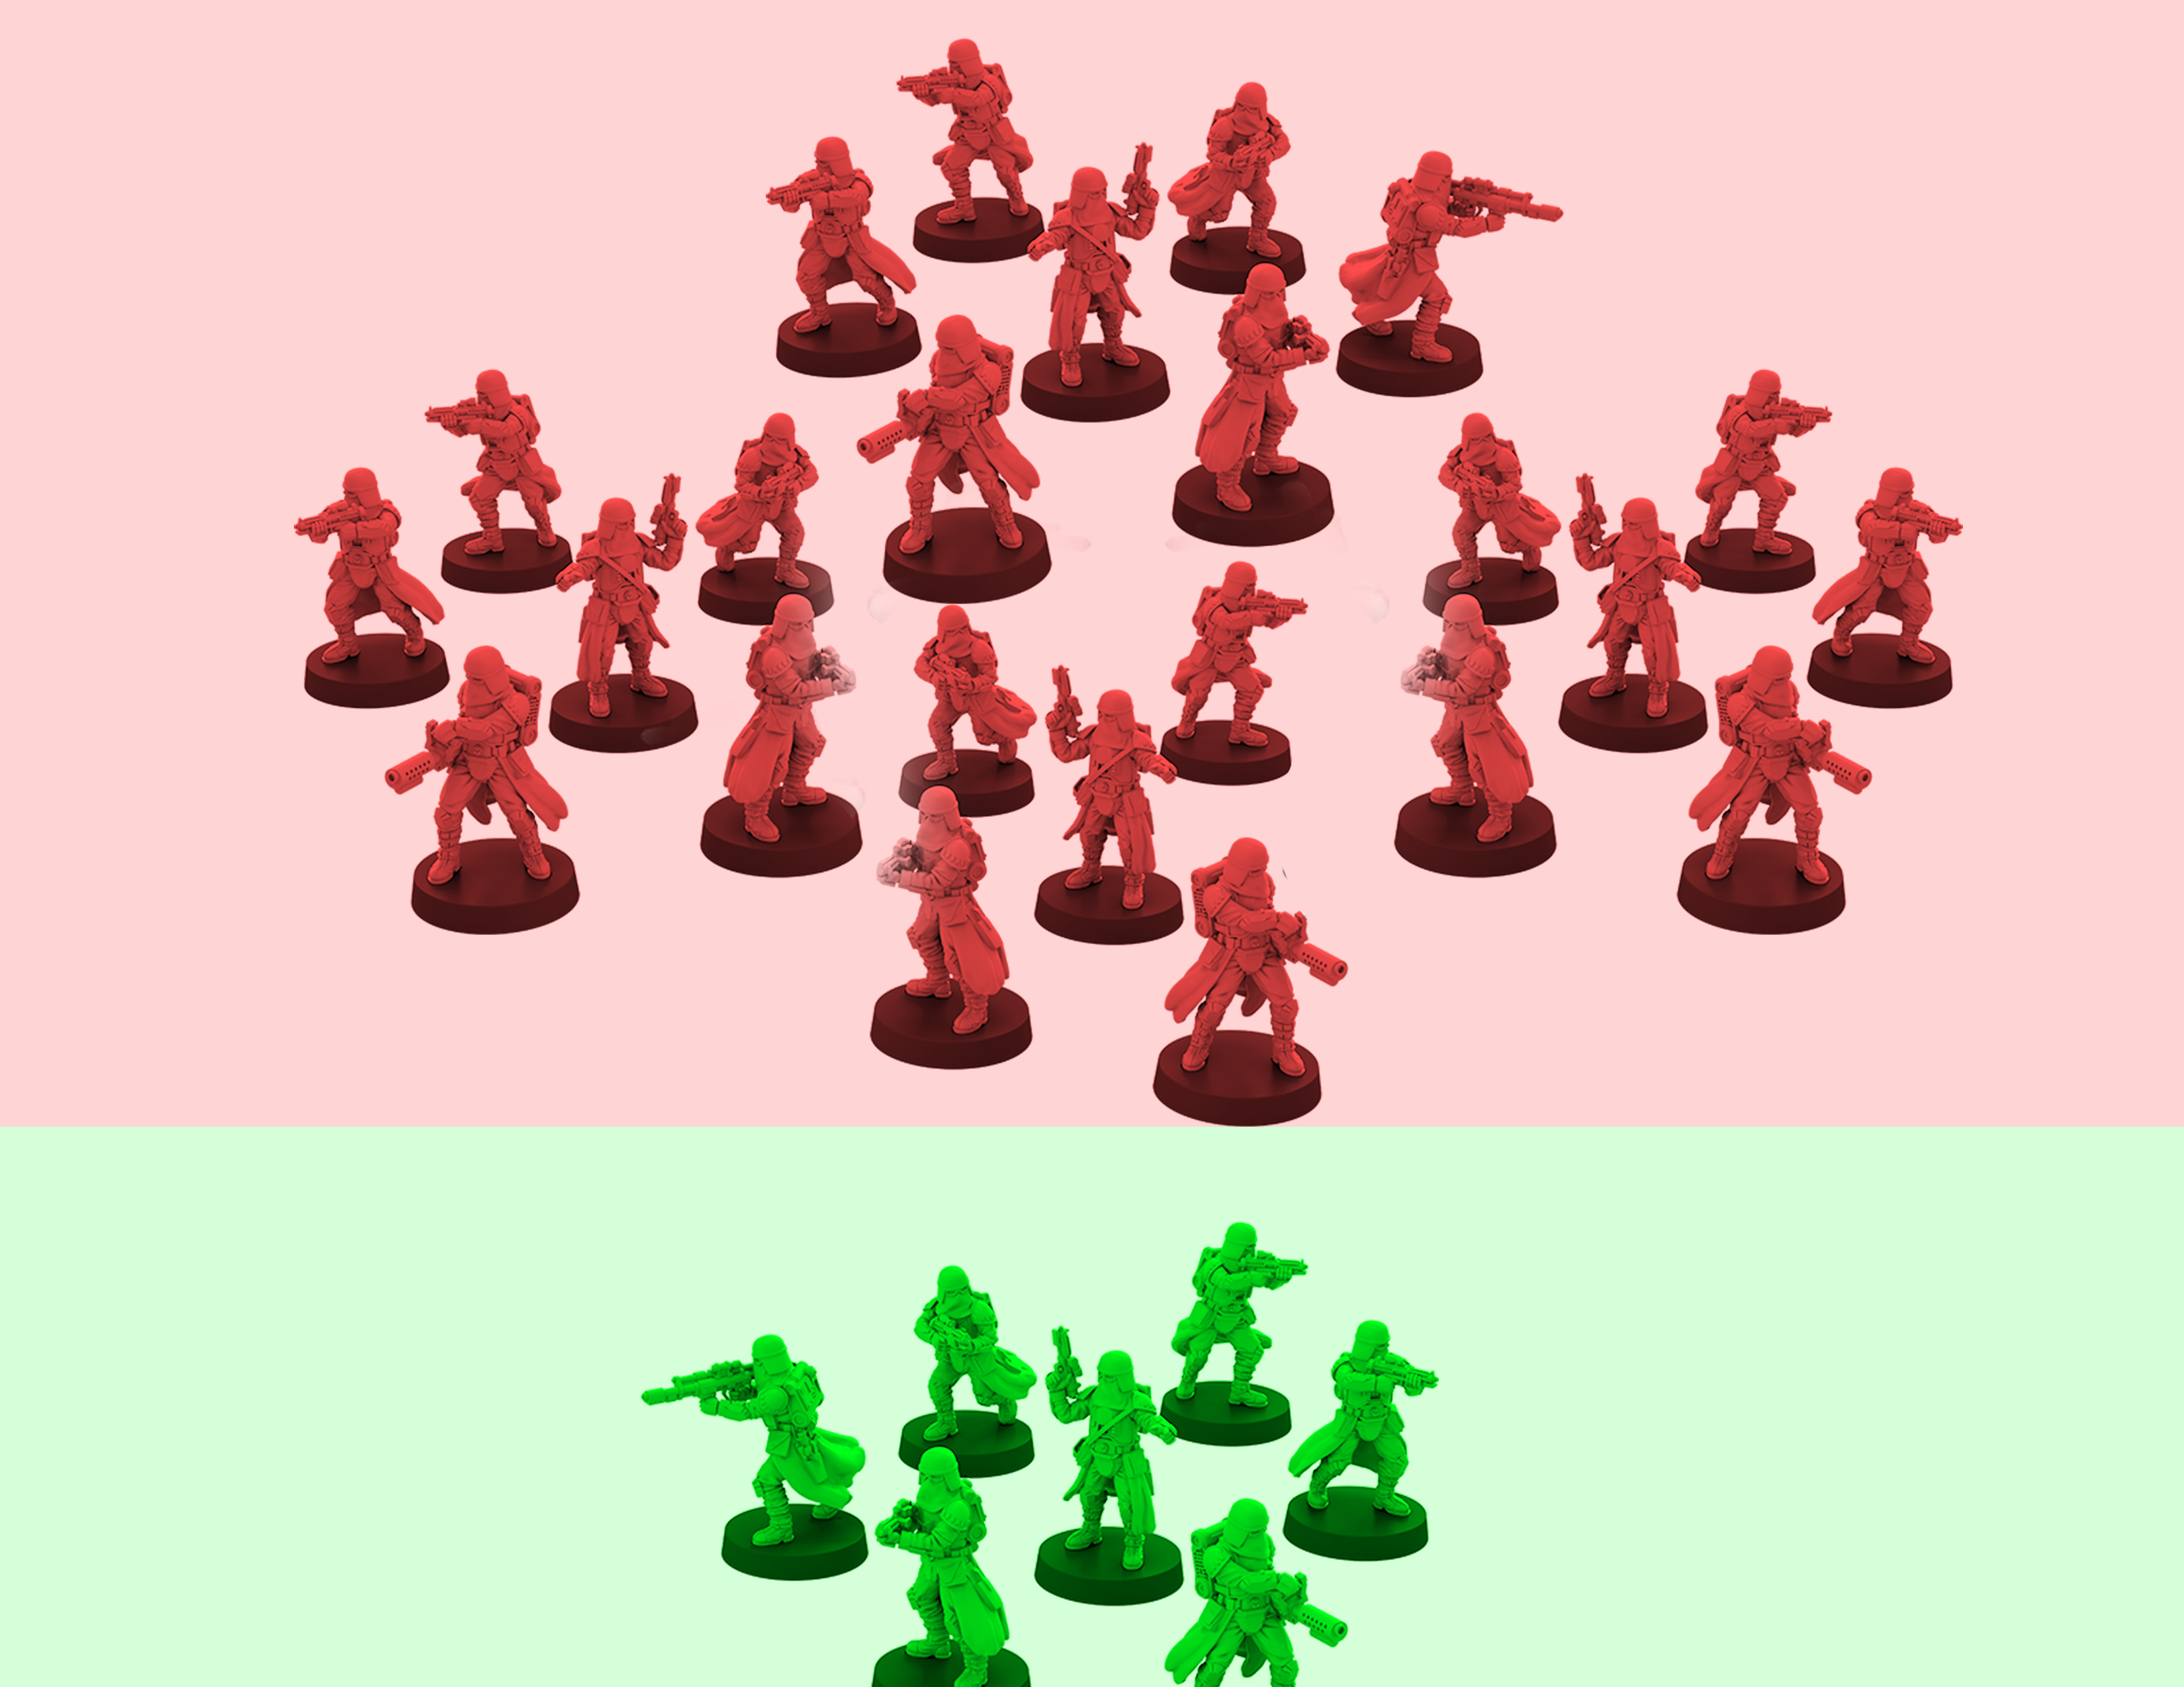
1
日

Slide 4
1
周

Slide 5
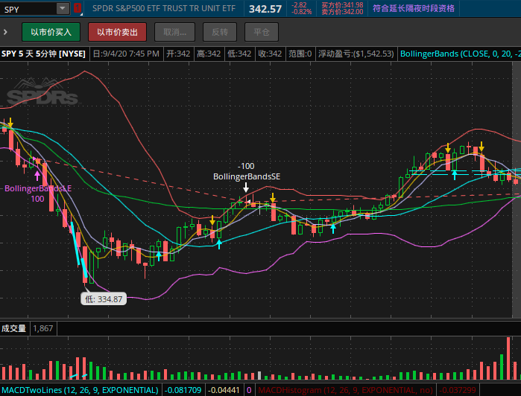
K线理论

Slide 6
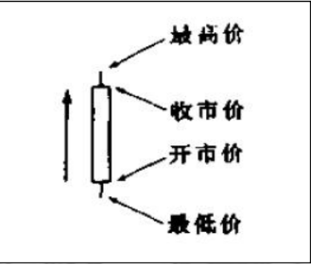
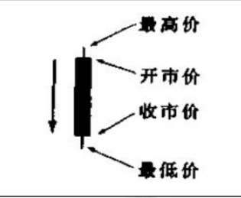
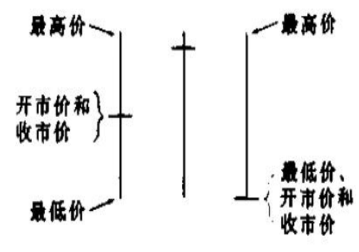
Chart
K线基础知识
K线理论起源于18世纪的日本米市,用于诠释市场多空力量对比状态。
简单直观,反应灵敏 但是假信号很多。
K线需结合其它技术系统一起使用。
k线要看组合 和 位置
看K线要从年月周日4H1H30M15M5M等窗口缩小去看

Slide 7
强方向性的K线

Slide 9
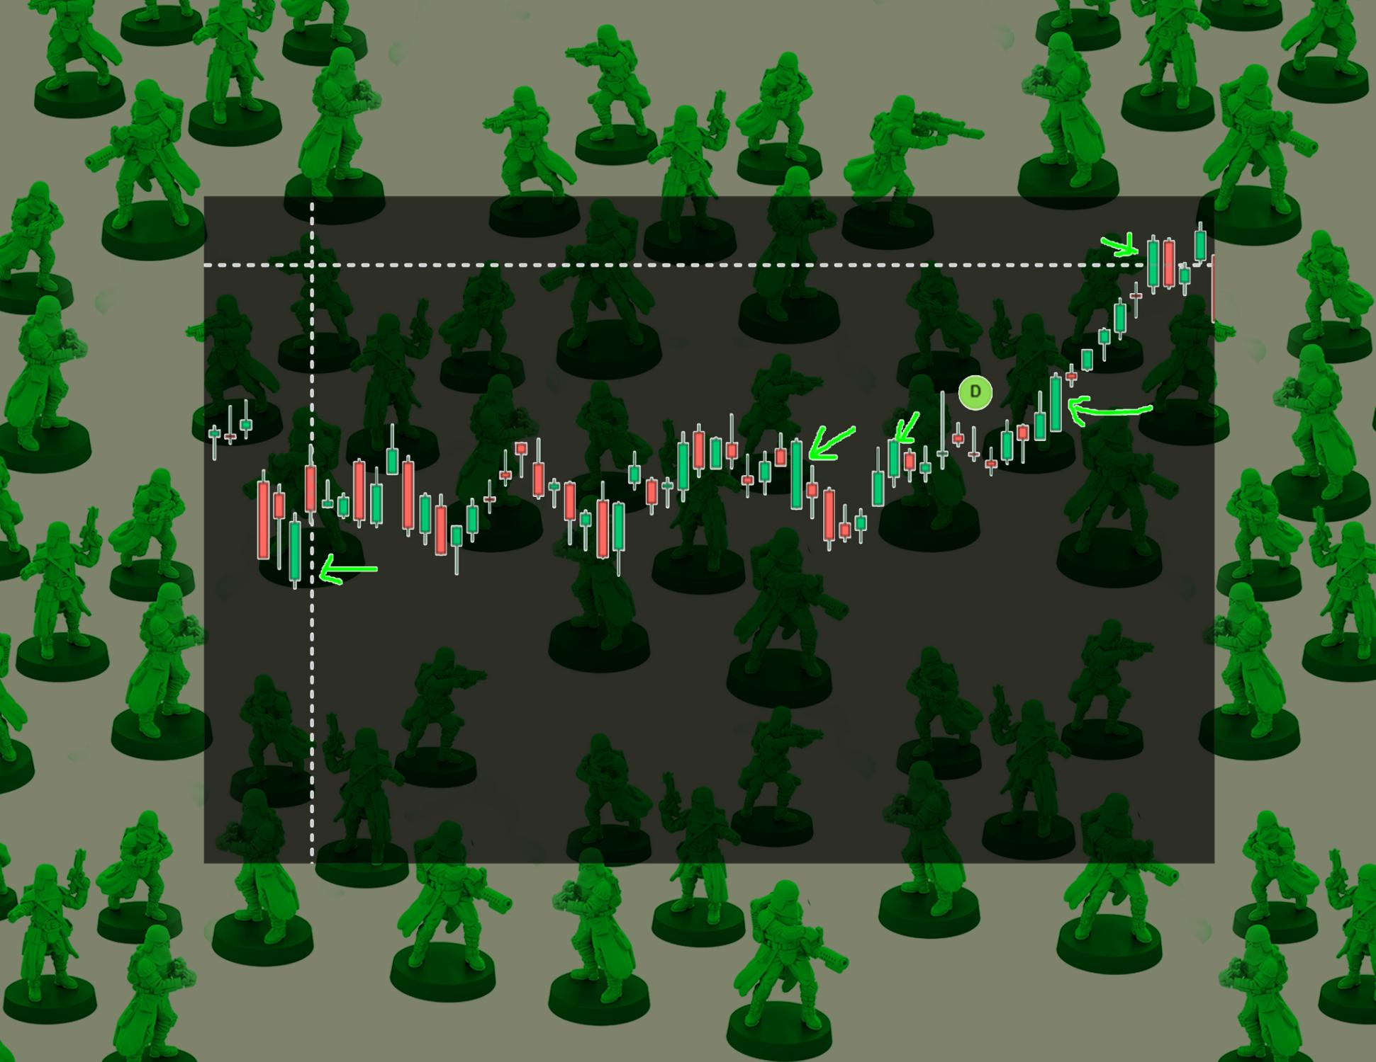

Slide 11
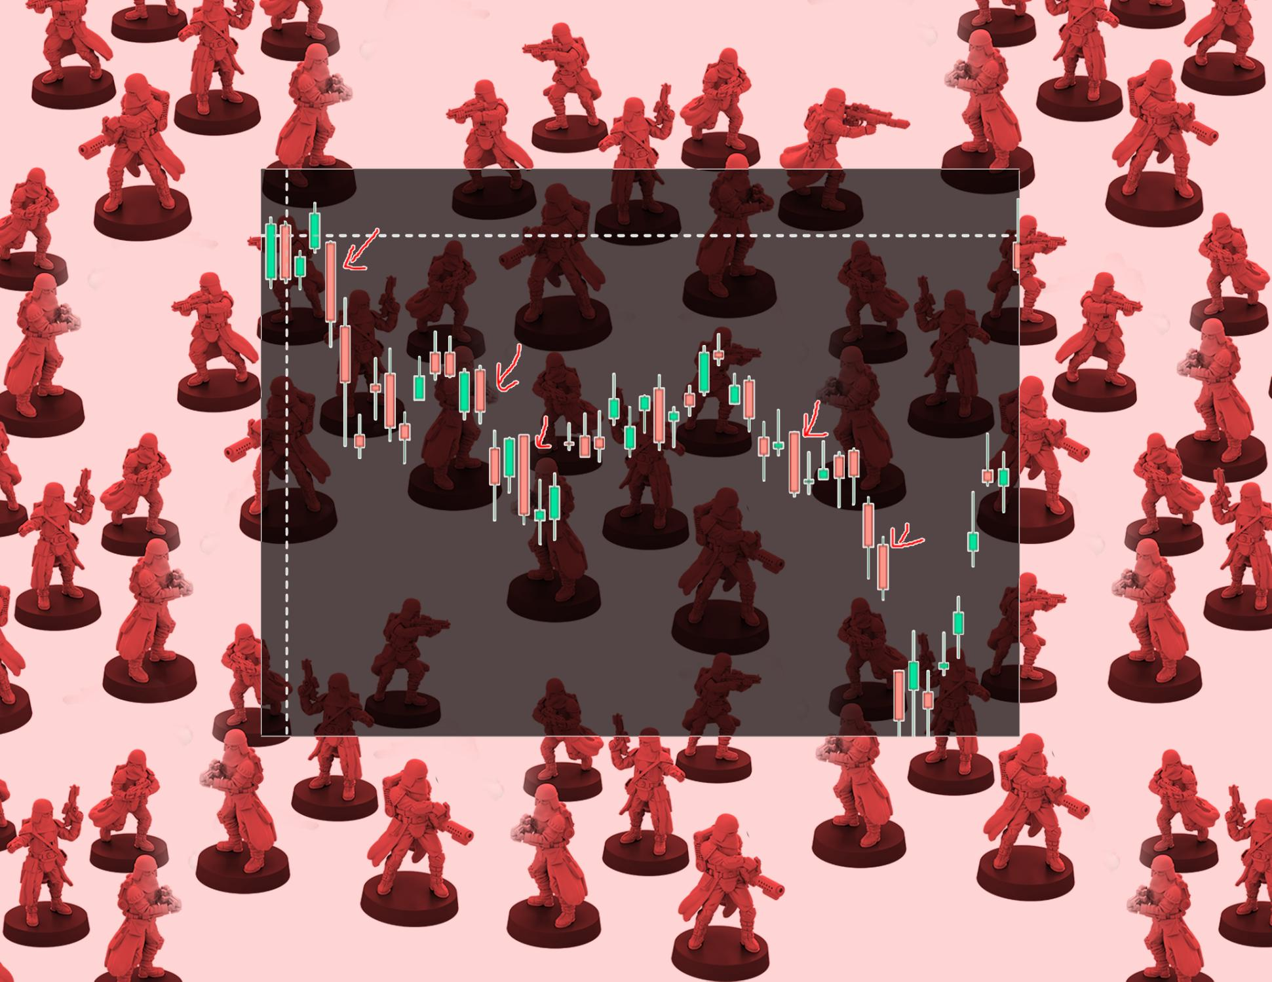

Slide 12
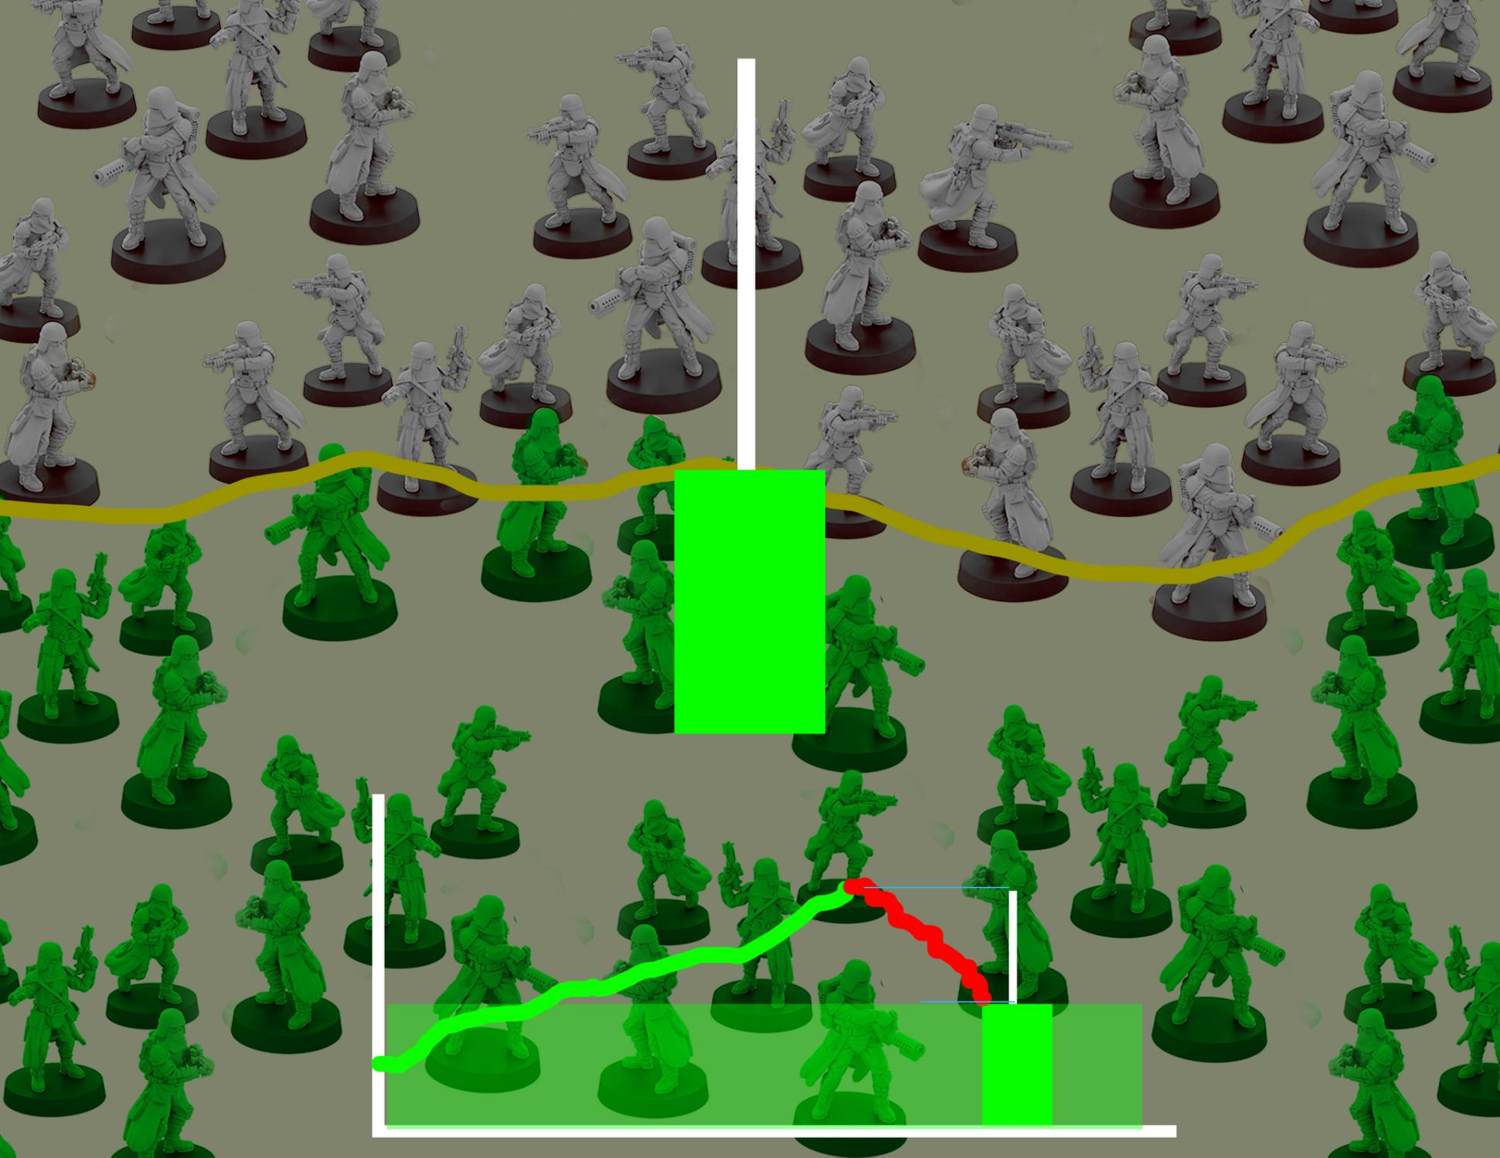

Slide 13
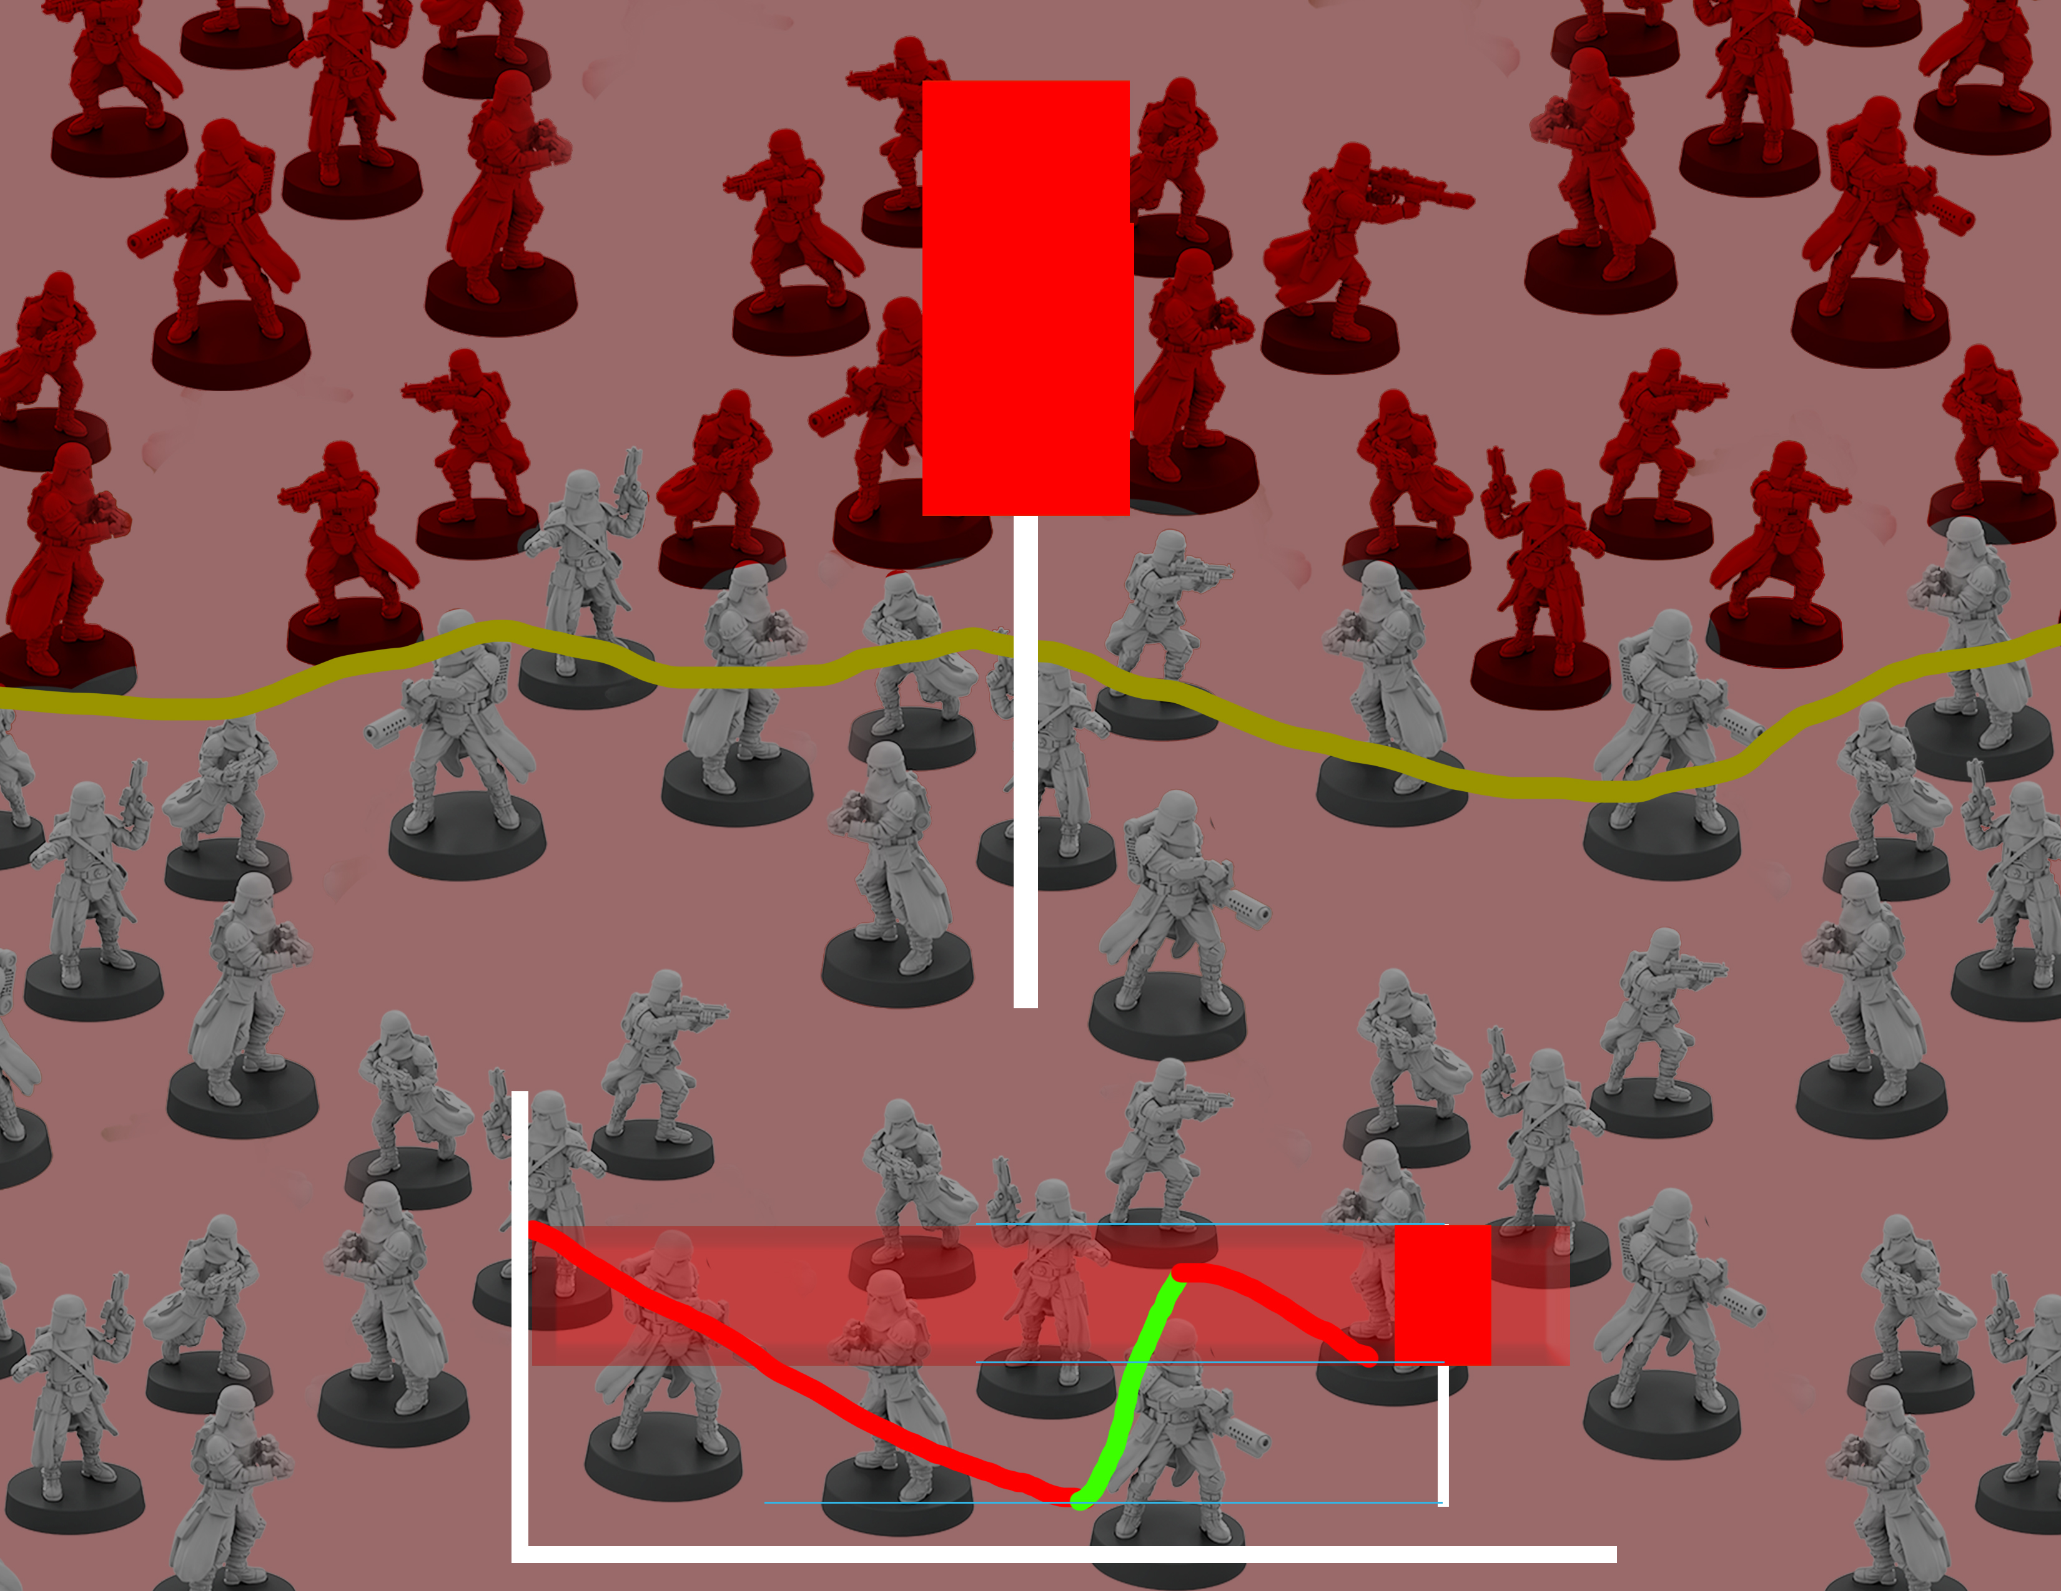

Slide 14
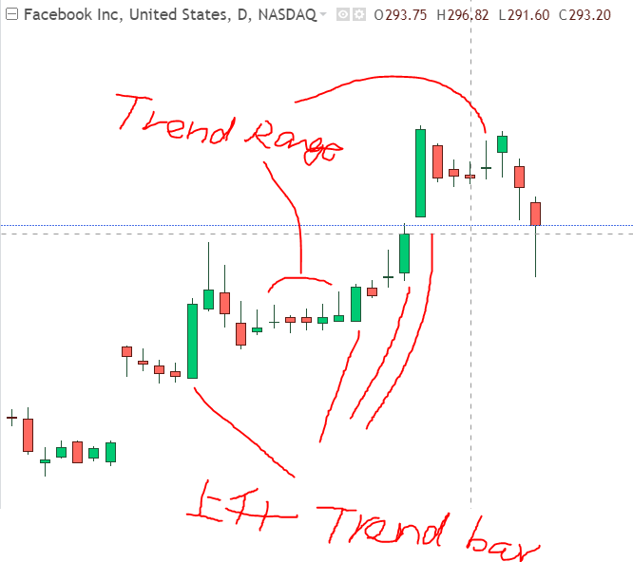
Trend Bar 大阳线 大阴线
• Trend Bar 的主体大于整个范围的50％。如收价高于开价，则看涨大阳线。如收价低于开价，看跌大阴线。
• Trend Bar不一定代表市场也是强趋势的, 很多时候并不会继续高昂或者低迷的走势。单根有参考意义但不强
• Trend Bar 出现的位置和组合形态更重要

Slide 15
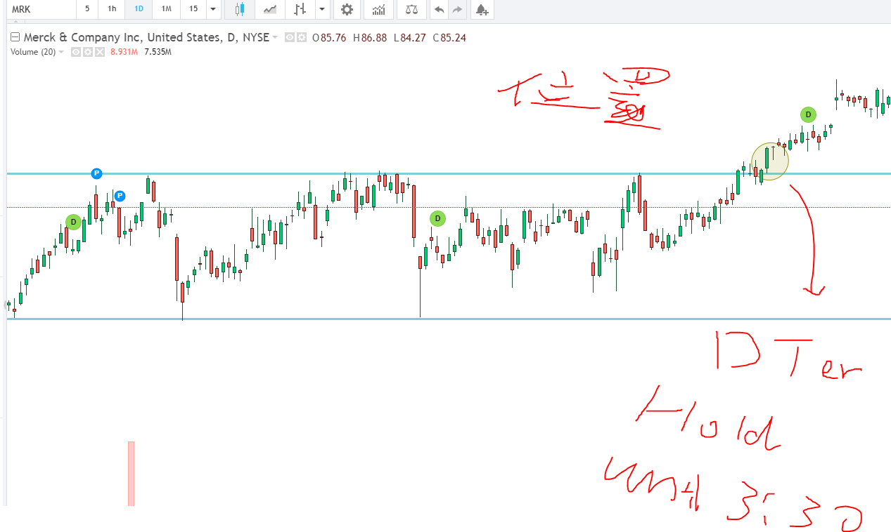
K线出现的位置和组合比形态更重要

Slide 16
弱方向性的K线

Slide 17
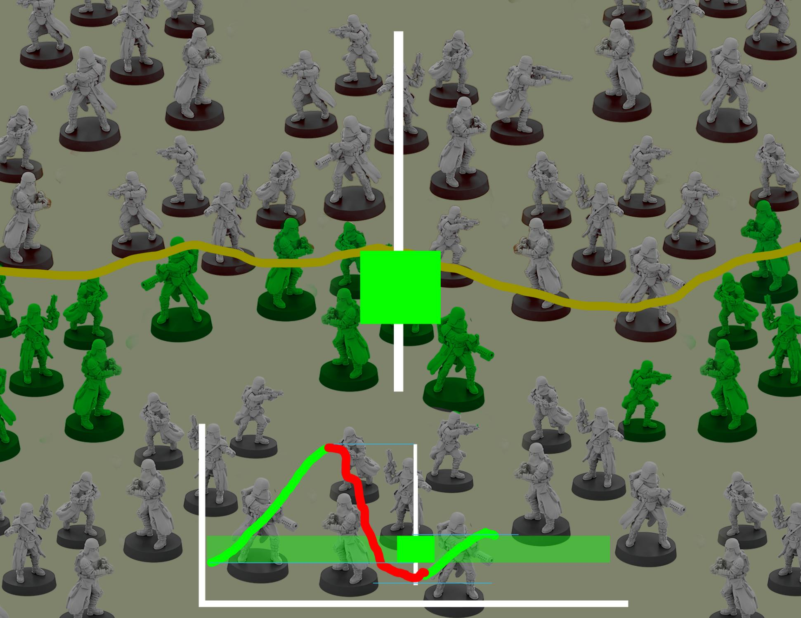

Slide 18
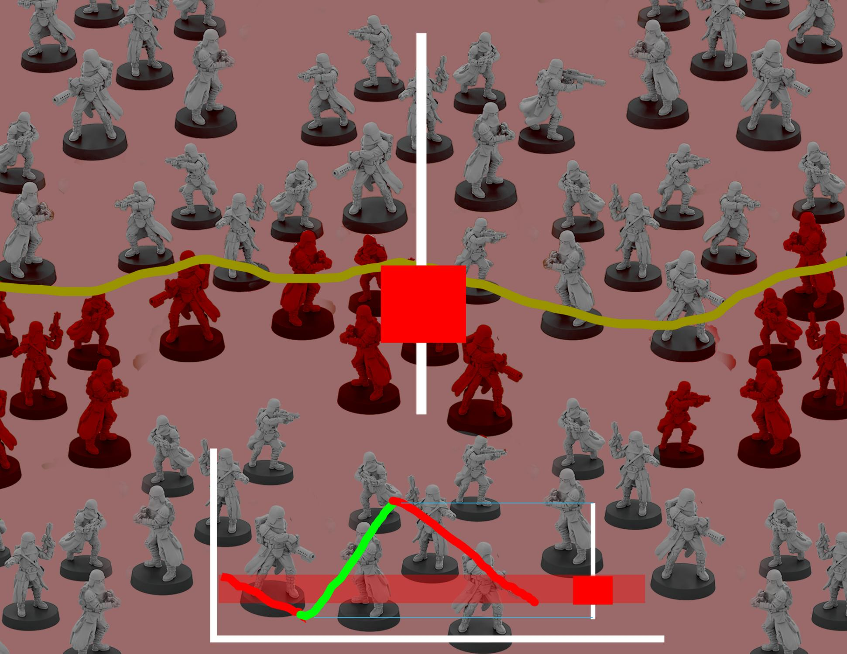

Slide 19
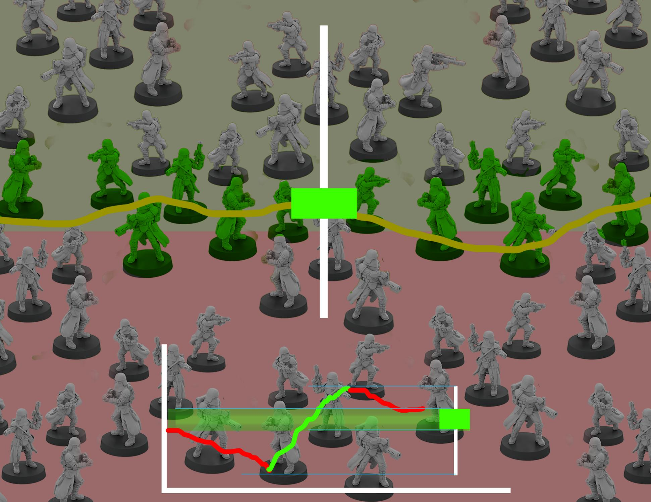

Slide 20
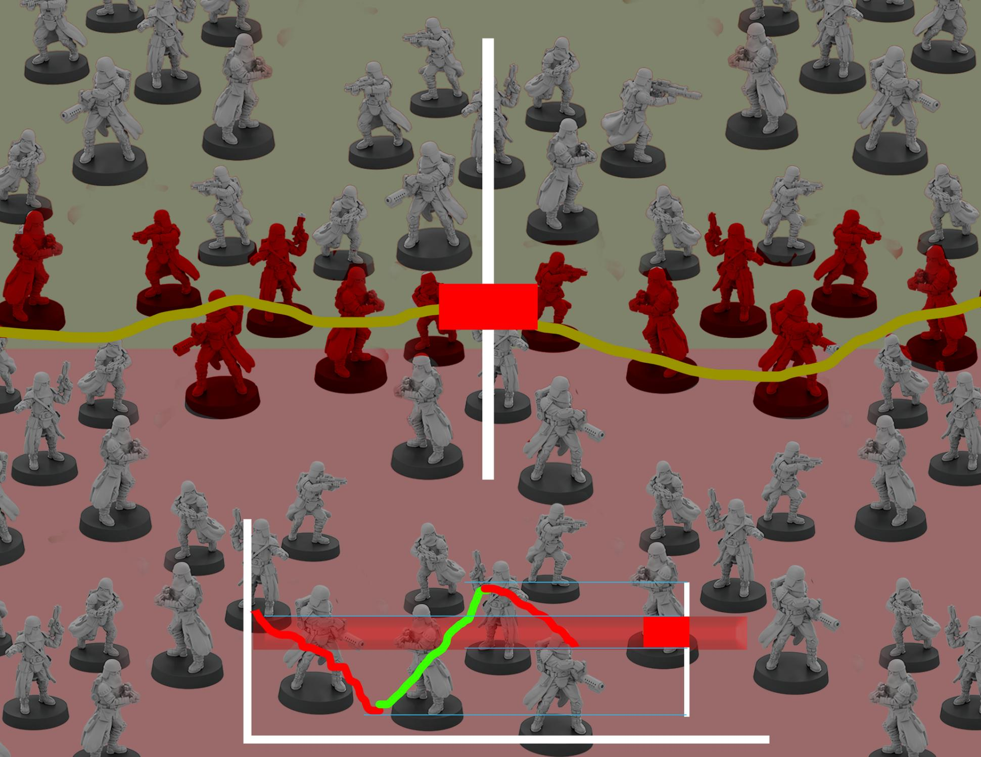

Slide 23
Trend Range 小阳线 小阴线
• Trend Range. 又称为 The sideways trend 俗称横盘，Trend Bar 和 Trend Range 是相互结合 相辅相成的。
• Trend Range 不一定代表市场也是没有趋势的, 很多时候也可以慢慢走高或者走低（俗称阴跌）。单根没有意义
• Trend Range 可以组合起来大时间窗口或配合量来分析。

Slide 24
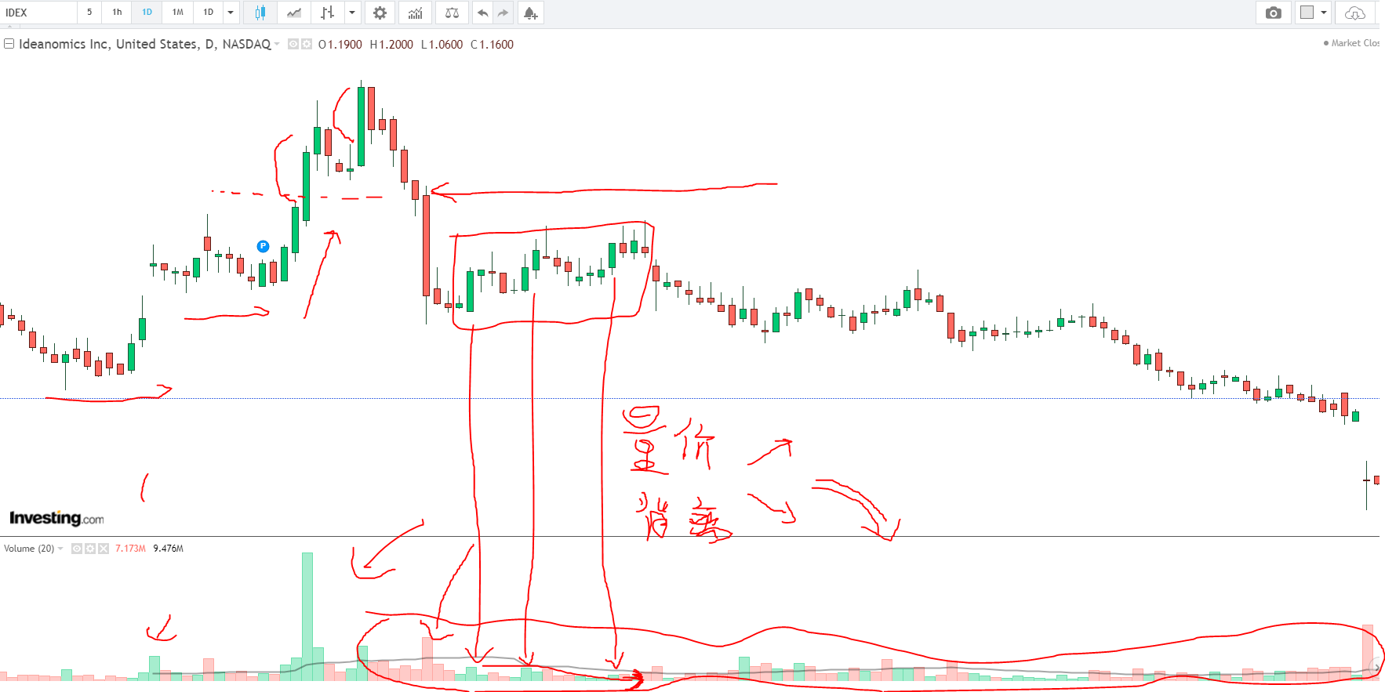
机构出货的假阳线
Trend Bar & Trend Range

Slide 25
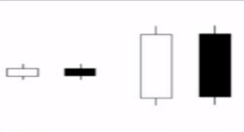
小阳小阴
• 小阳小阴并不是没有意义
• 联排的小阳小阴也是一个趋势
• 小阳小阴并排后加大阴大阳有趋势信号
• 小阳小阴连续的横盘有支撑位阻力位的可能性

Slide 26
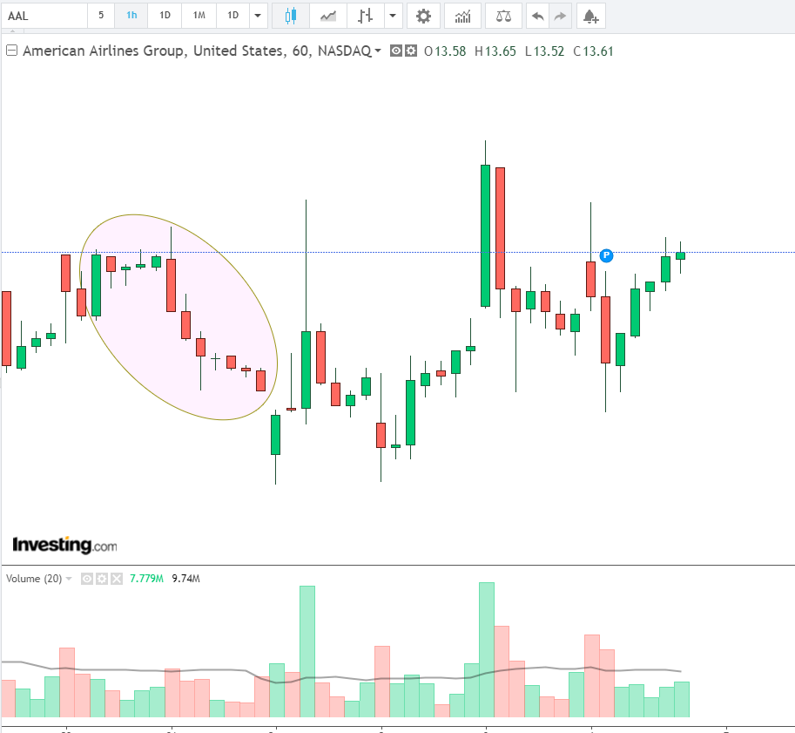
一排的小阳无法突破前高点，一个大阴线+第二个阴线完全吞没前大阳线，接下来的下跌趋势形成

Slide 27
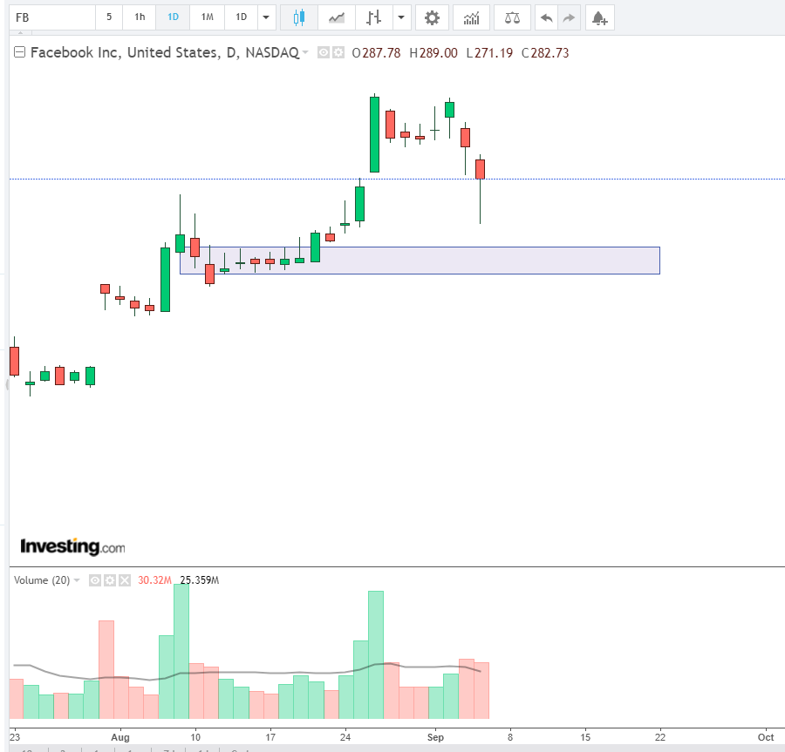
支撑位

Slide 28
上下引线
• 下引线越长 不代表支撑越强，反之亦然。 要看位置！
• 上下引线往往比大阳线大阴线更有意义
• 上下引线对DT和短期ST来说意义非常大
• 上下引线的极点概念
盘尾半小时上下引线不参考 （DT平仓窗口）

Slide 29
反转性的K线

Slide 30
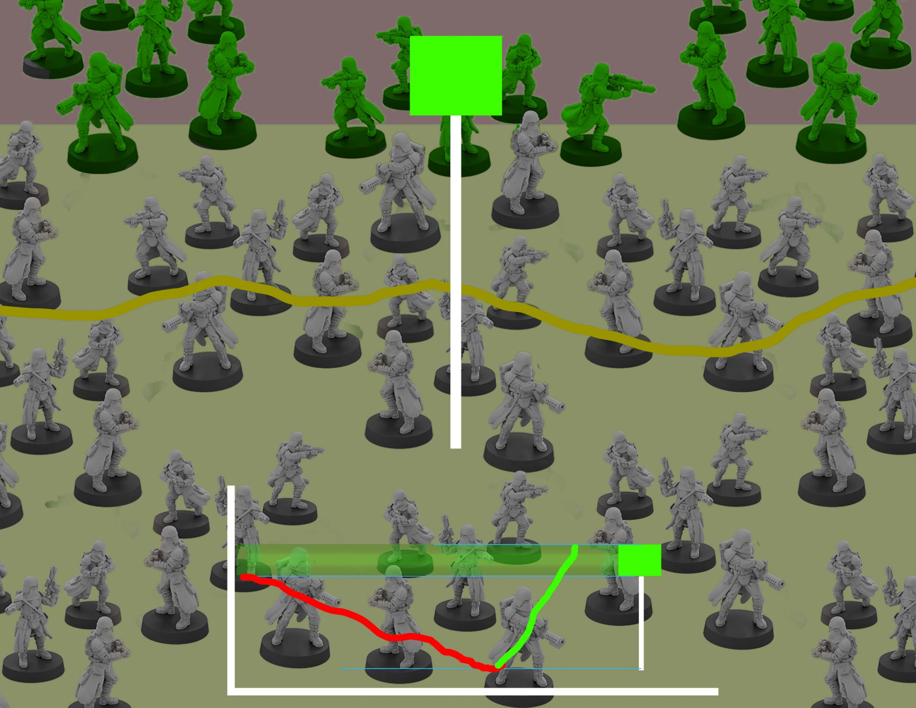

Slide 31
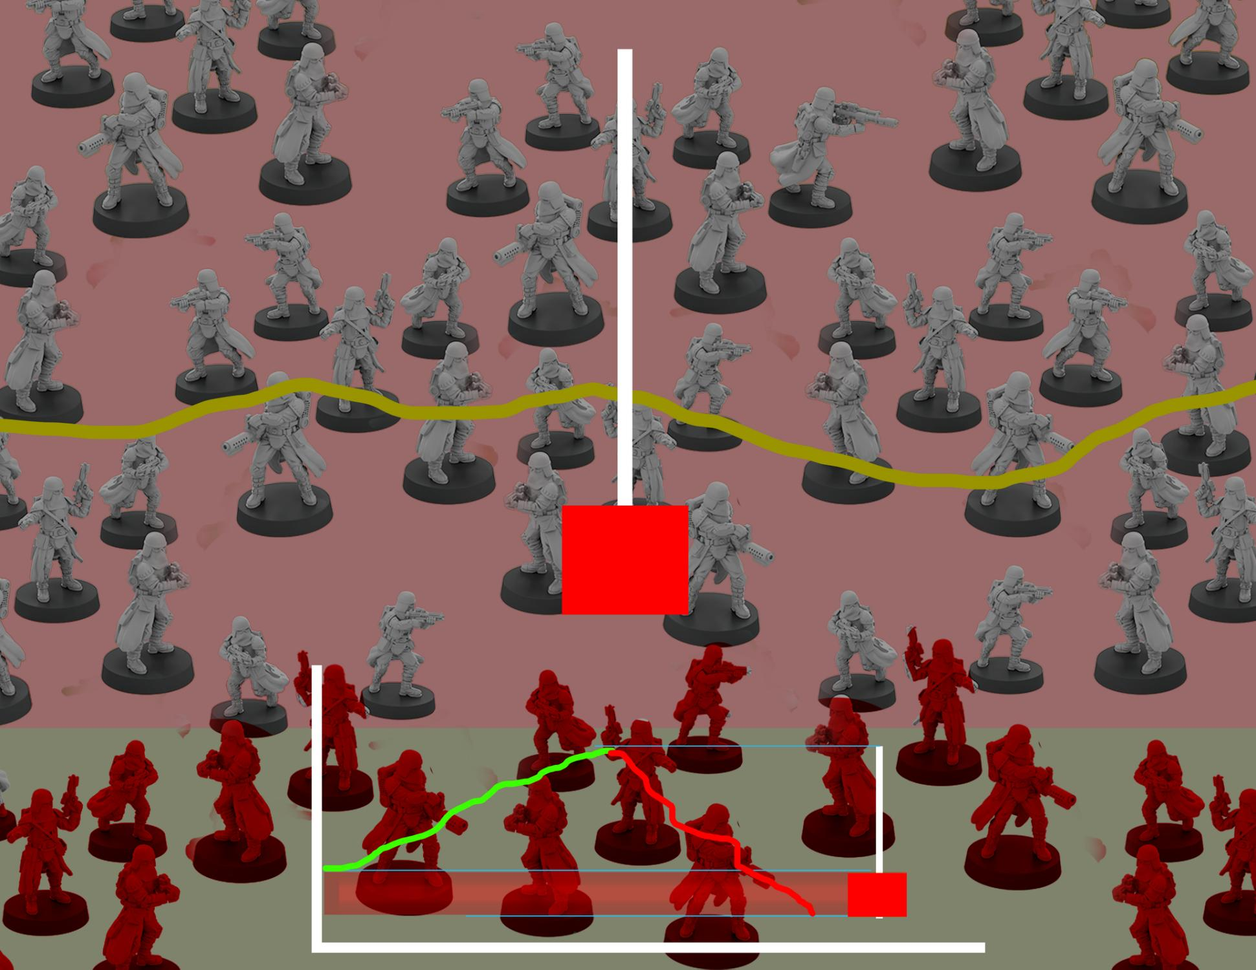

Slide 32
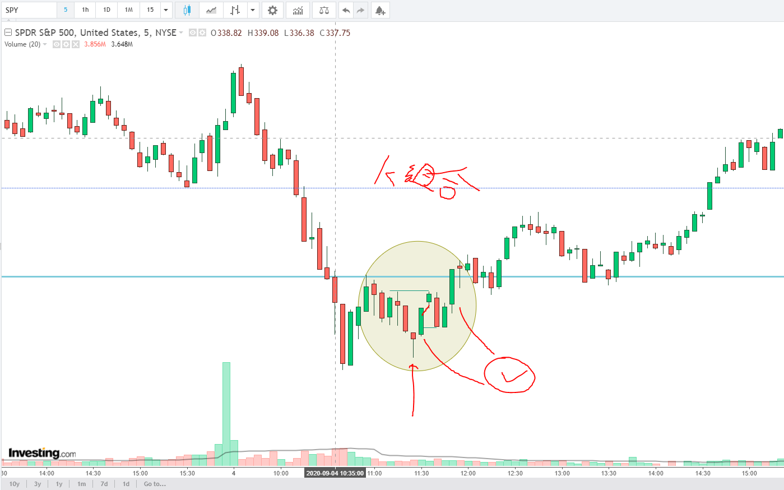

Slide 33
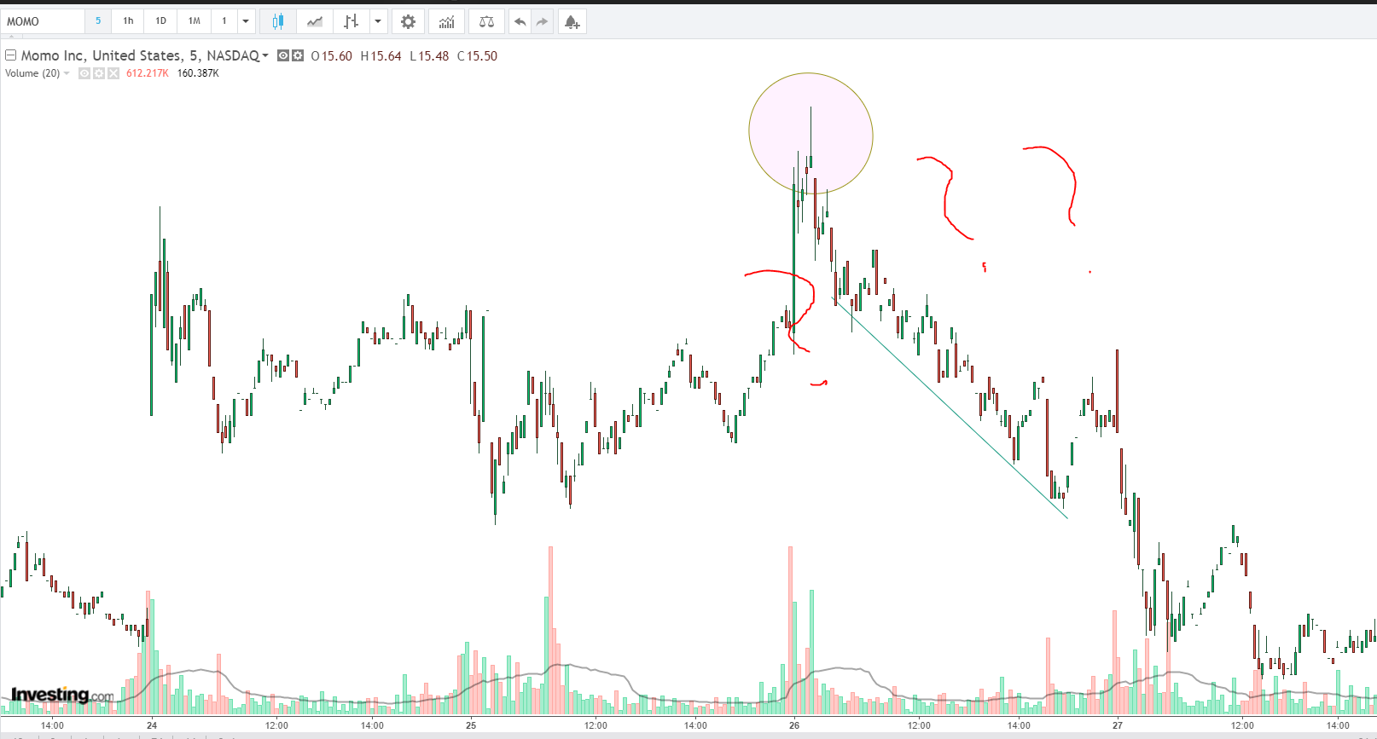

Slide 34
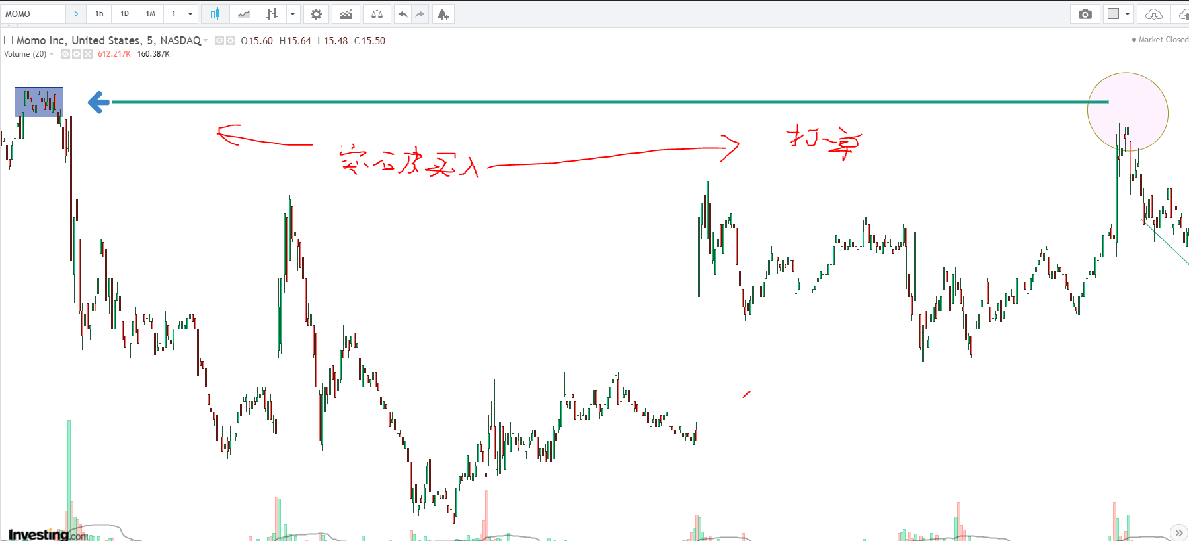
反之亦然 打止损 机构可以记录下最低的止损位， 以用来做下一步的操盘

Slide 35
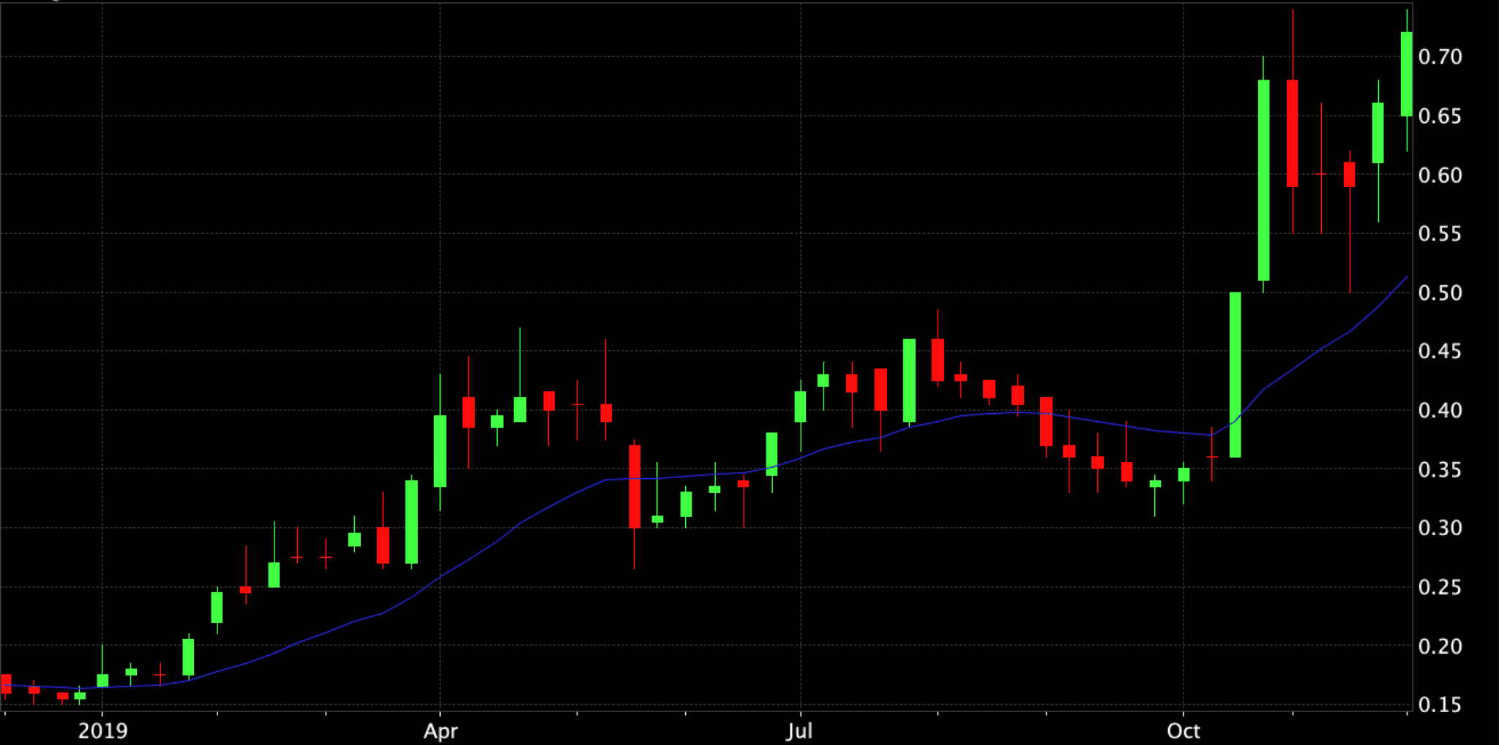
理论-K线应用
• 技术分析以收盘价为基准
• 场外交易，高频交易，大宗交易，暗池交易平台等影响K线表达
• 上下引线具有特别的技术分析意义
• 日内盘尾30分钟技术分析可忽略
• 流通量小的中小盘股K线形态非常容易被操控。

Slide 36
TREND
K线趋势强度
强趋势特征:
– Trend bar多;
– K线实体重叠较少;
– 上(下)引线较短;
– 跳空开盘,持续缺口;
– 回撤较浅;
– 突破伴随强Trend Bar;
– 试图逆转失败较多;
– 连续突破多重阻力;
趋势弱化特征:
– K线实体重叠较多;
– Bear Trend Bar增多;
– 长上引线增多;
– 回调幅度增加;
– 面临关键压力位、前高点、趋势线，延长线等;
– 天量大阳线;

Slide 37
信号 翻转 定位

Slide 38
信号和入场
Signal & Entry
寻找进场信号
出场信号？ 用止损上移 或者 用止盈系统

Slide 39
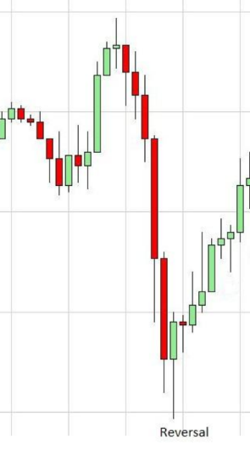
翻转K线
Reversal Bar
牛市逆转
– 下跌趋势;
– 阳线,收盘价明显高于开盘价;
– 下引线较长,高度的1/3-1/2;
– 没有上引线或者较短;
– 与前一根K线重叠较少;
– 低点低于前一根K线;

Slide 40
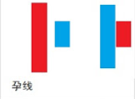
包孕形态
Inside Bar
– 不改变趋势形态
– 止损可以放到母亲线的50%位置
– 注意K线组合，前后几个bar等

Slide 41
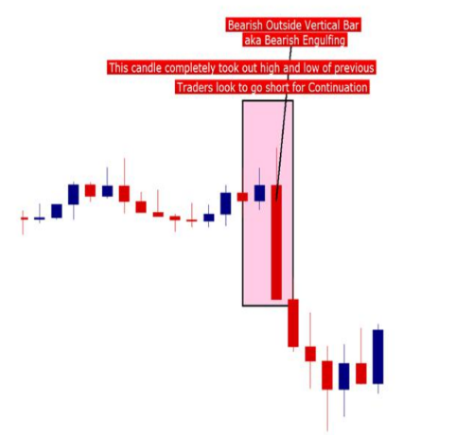
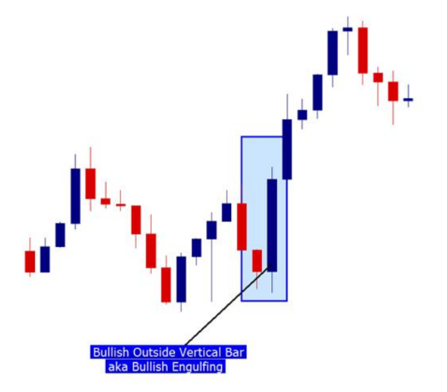
吞没形态
Outside Bar
– 改变趋势形态

Slide 42
定位K线
Anchor Bar
• 成交量明显放大K线:High-Volume Anchor Bar
• 股价振幅明显K线: Wide-Price-Spread Anchor Bar
• 跳空Gap对应K线: Gap Anchor Bars

Slide 43
定位性的Anchor Bar
IPO案例

Slide 44
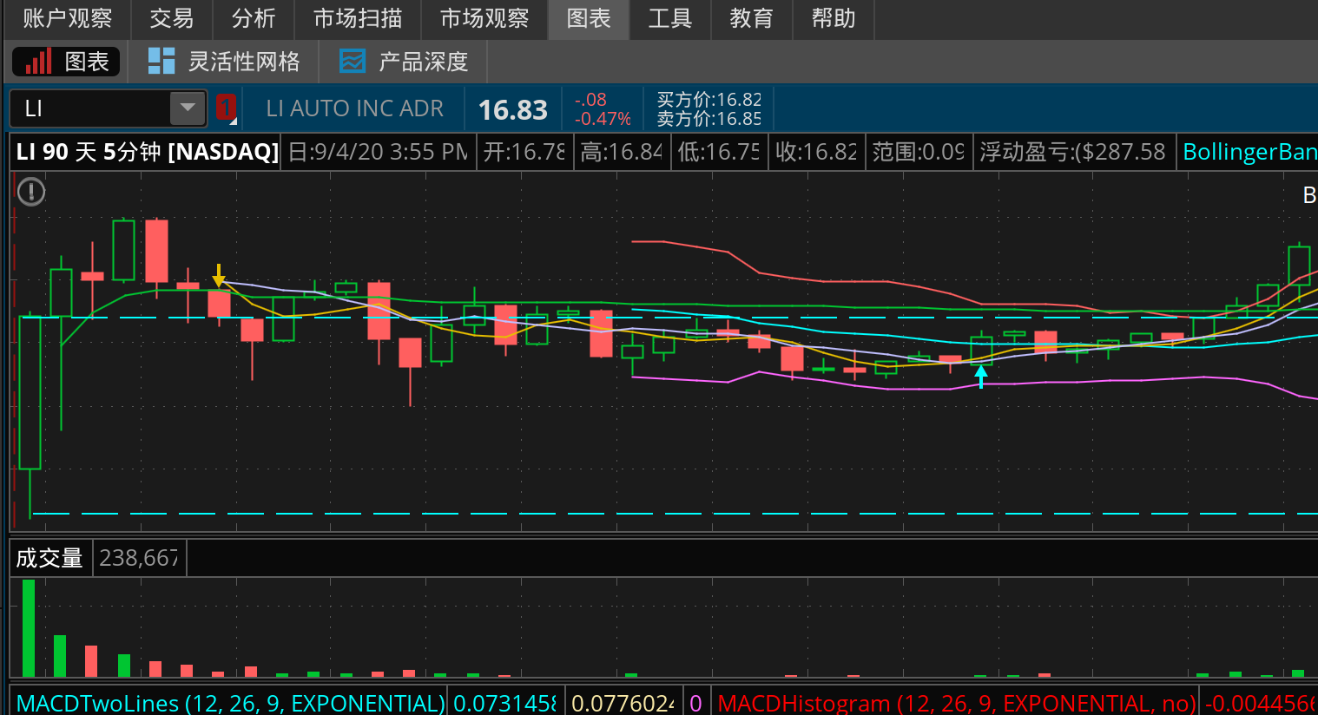
成交量明显放大K线:High-Volume Anchor Bar

Slide 45
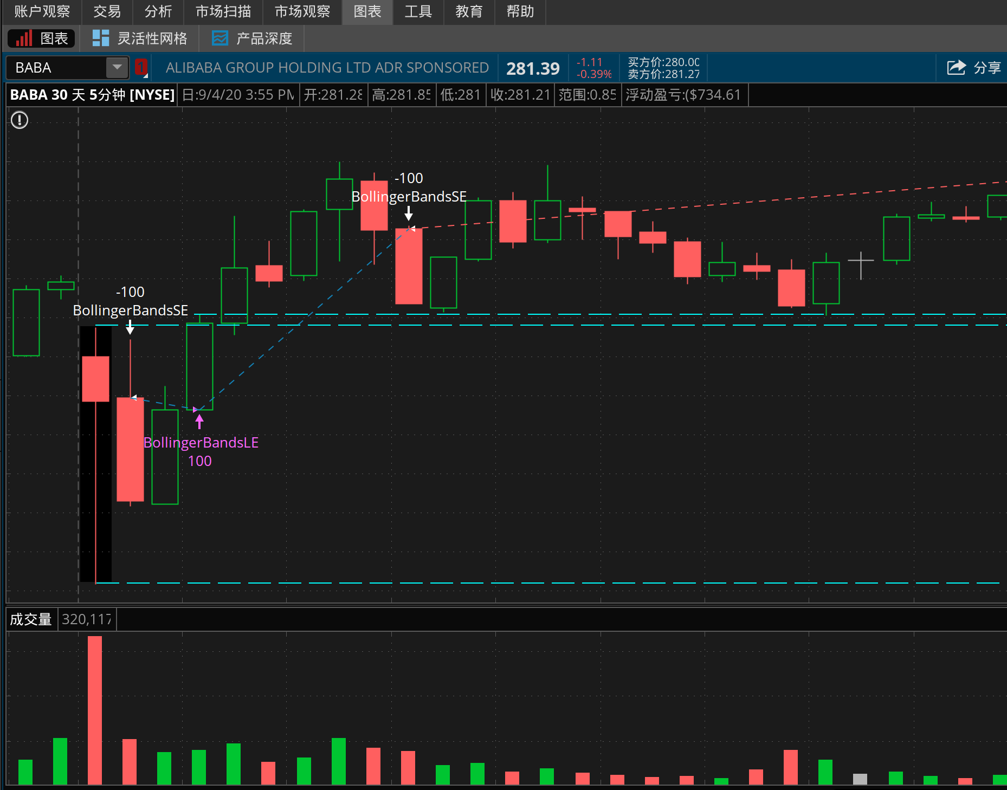
股价振幅明显K线: Wide-Price-Spread Anchor Bar

Slide 46
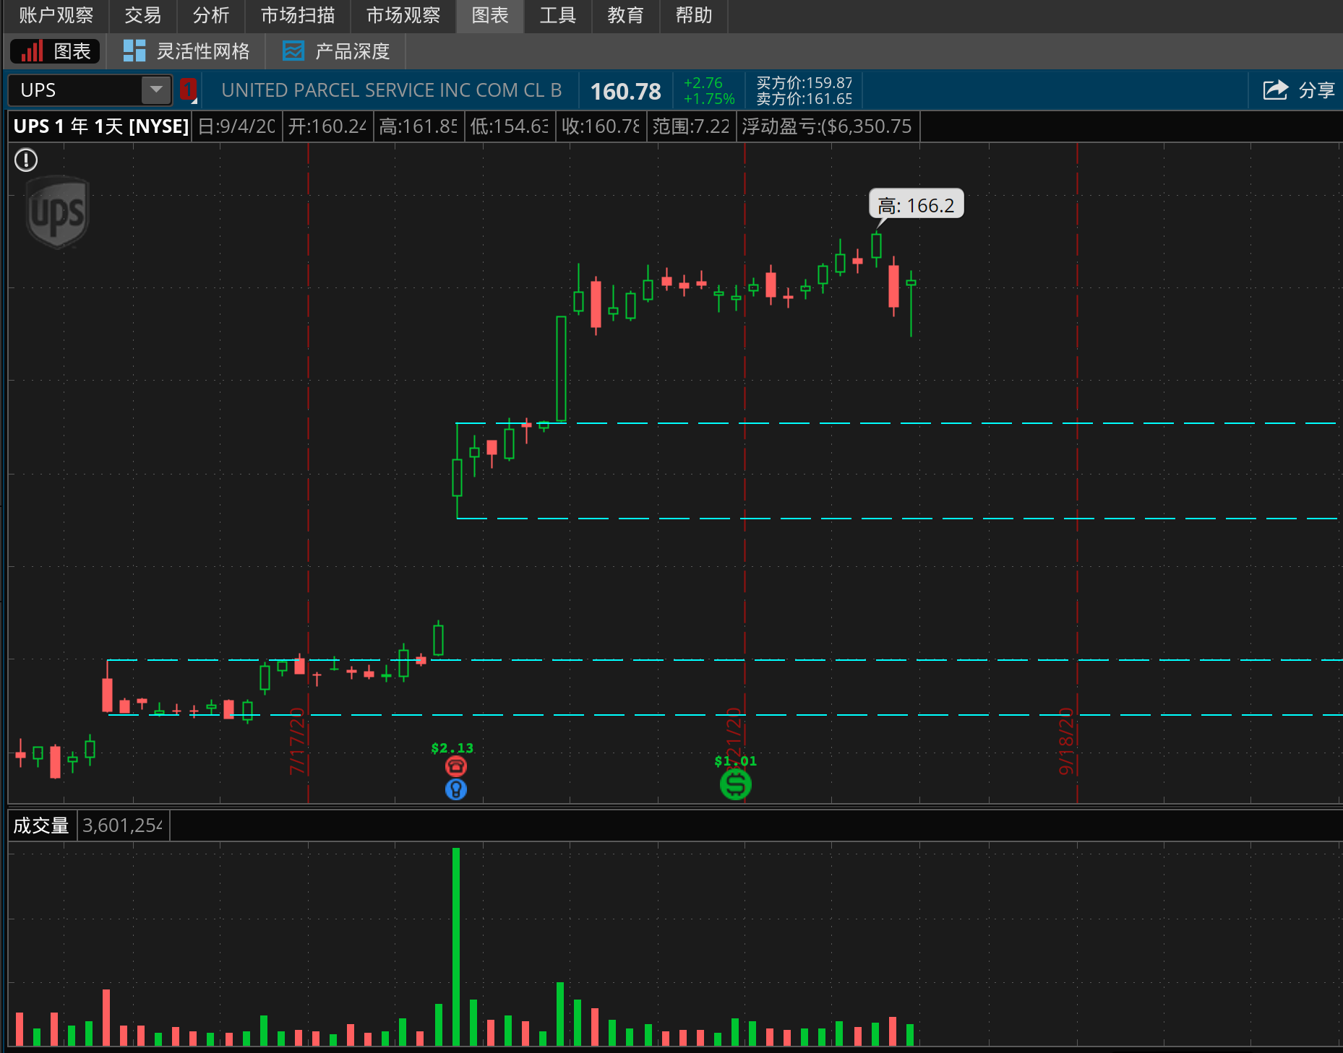
跳空Gap对应K线: Gap Anchor Bar

Slide 47
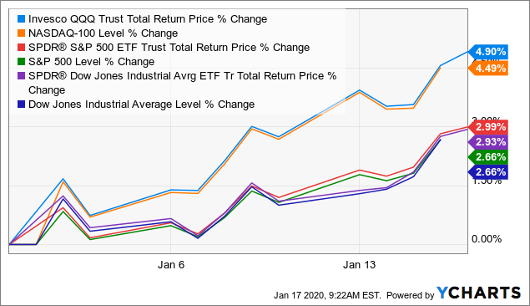
蜡烛图组合

Slide 49
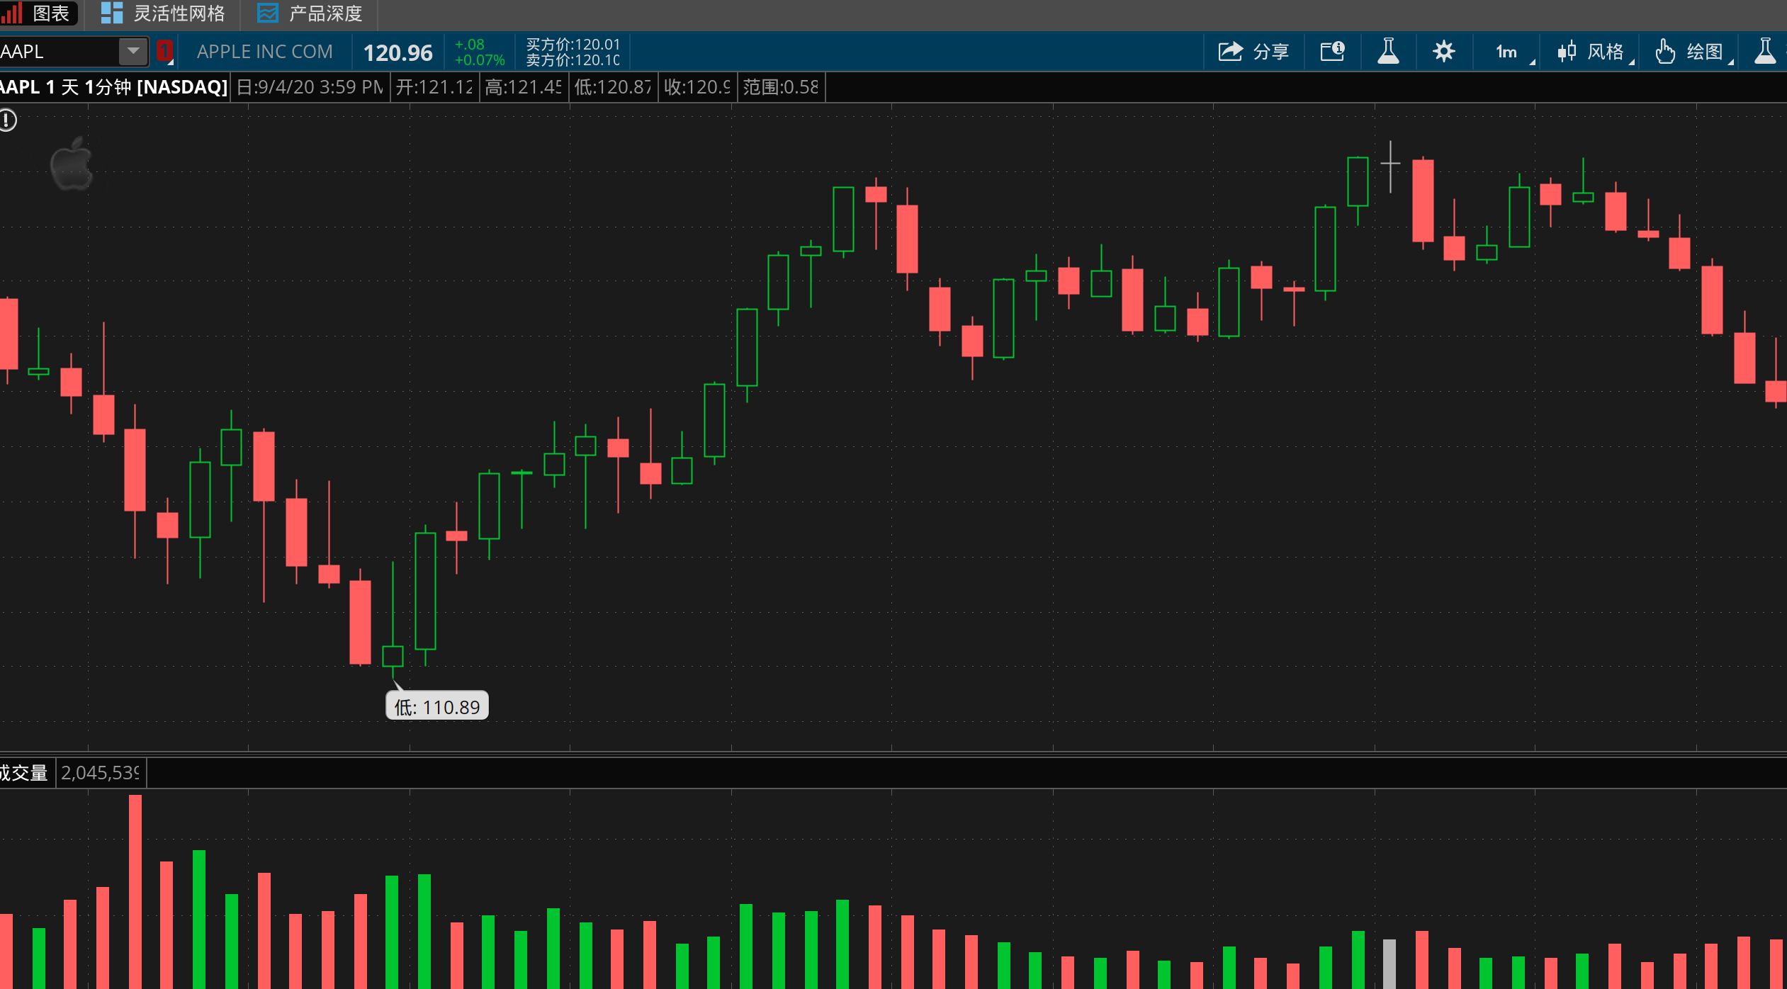
牛市反转蜡烛
上吊线(Hanging Man)
• 下引线至少为实体两倍以上
• 实体可以是红色或绿色,红色看跌意义更强烈
• 出现在上冲行情之后
• 需要等待其它看跌信号确认
OPPORTUNITY

Slide 50
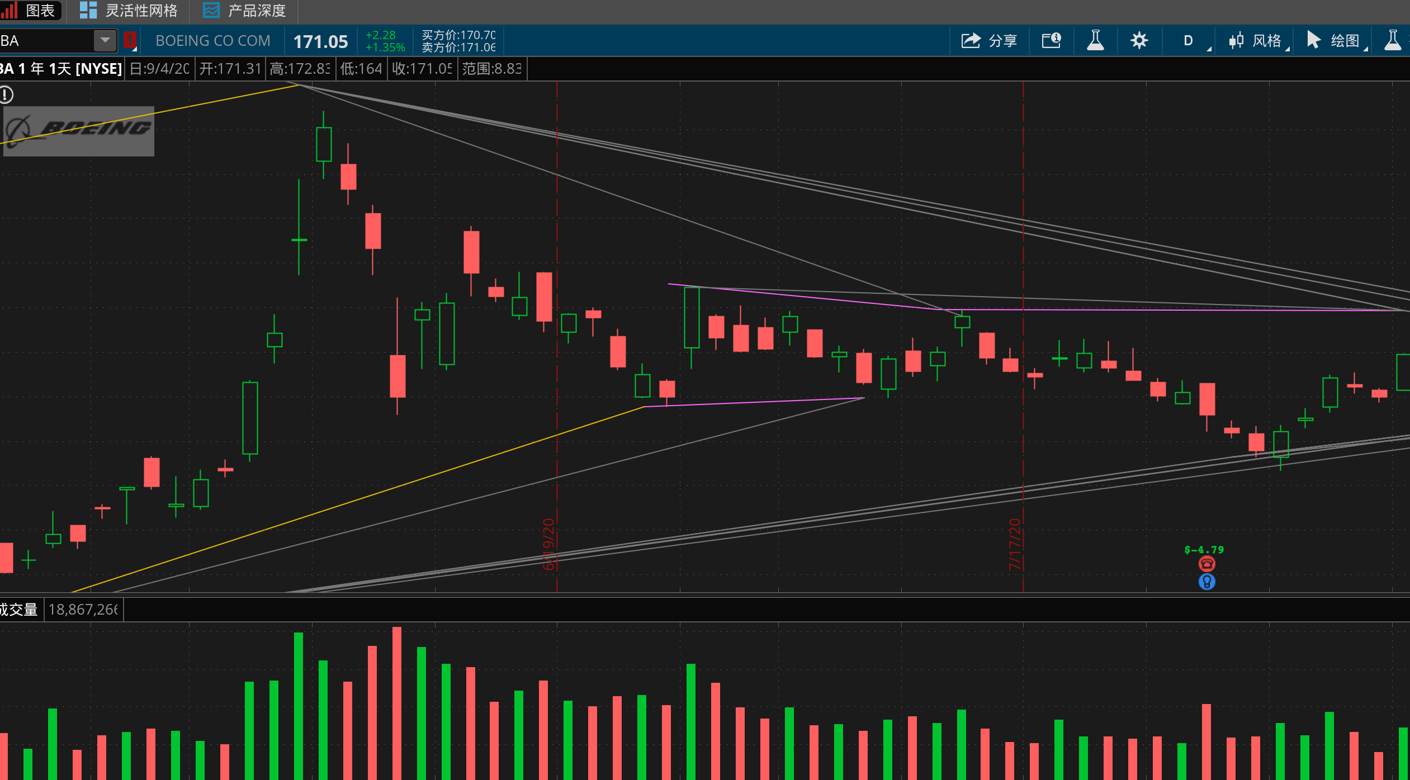
牛市反转蜡烛
熊市弃婴(Bearish Abandoned Baby)
• 由三根K线组成:绿色长实体+跳空十字星线+跳空红色长实体
OPPORTUNITY

Slide 51
牛市反转蜡烛
熊市吞没(Bearish Engulfing)
• 由两根K线组成:绿色K线+红色长实体K线
• 绿色K线实体不重要,但不是十字星线
• 红色K线实体越大,看跌意味越强,必须完全包含绿色K线实体(不一定包含下引线部分)
OPPORTUNITY

Slide 52
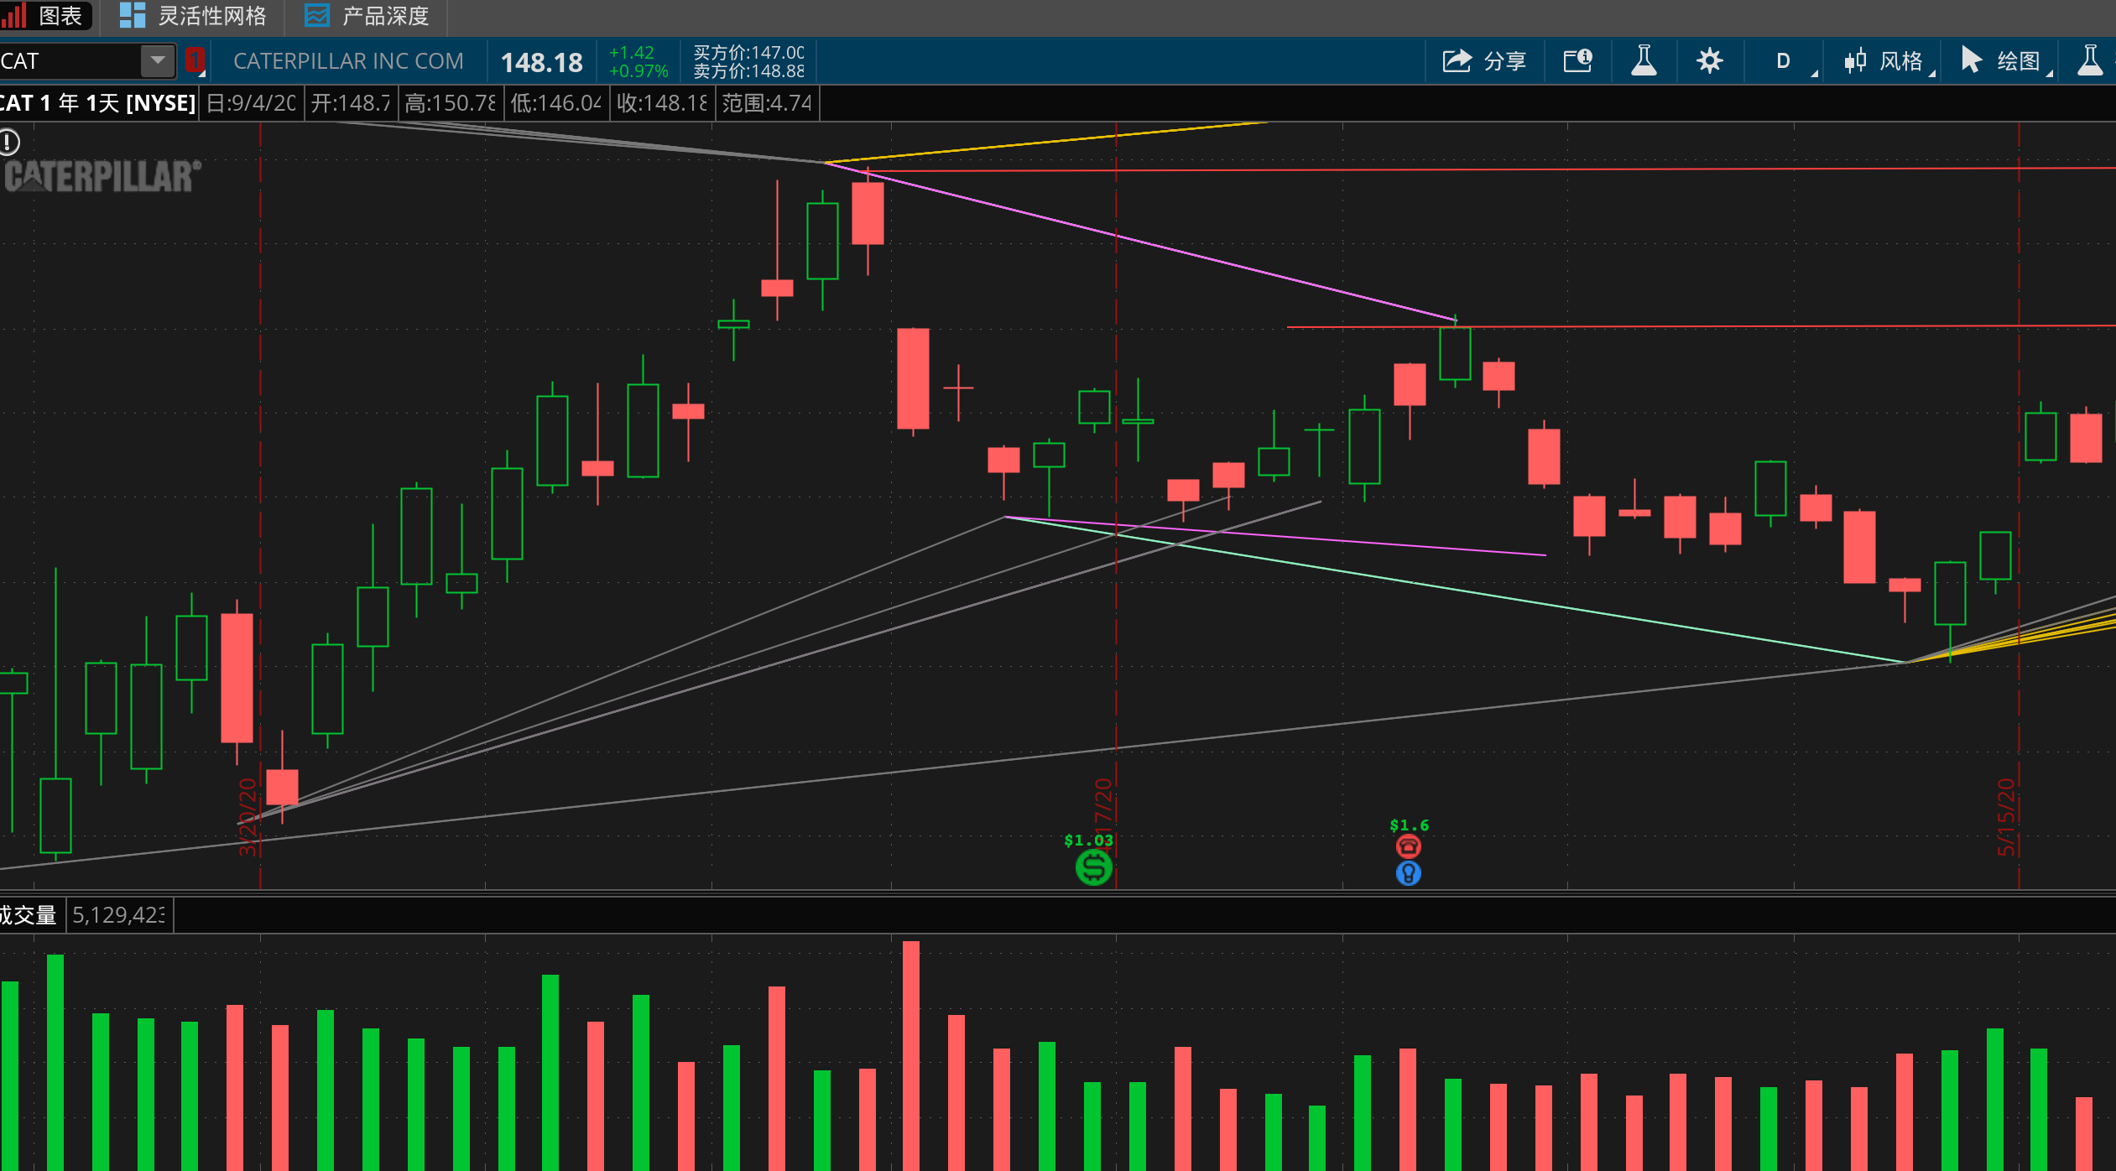
牛市反转蜡烛
乌云盖顶(Dark CLoud Cover)
• 由两根K线组成:绿色大实体K线+红色大实体K线
• 绿色K线开盘价高于前收盘价,收盘价低于前K线中点以下。
如收于中点上方也可能会产生反转,但不是熊市信号
OPPORTUNITY

Slide 53
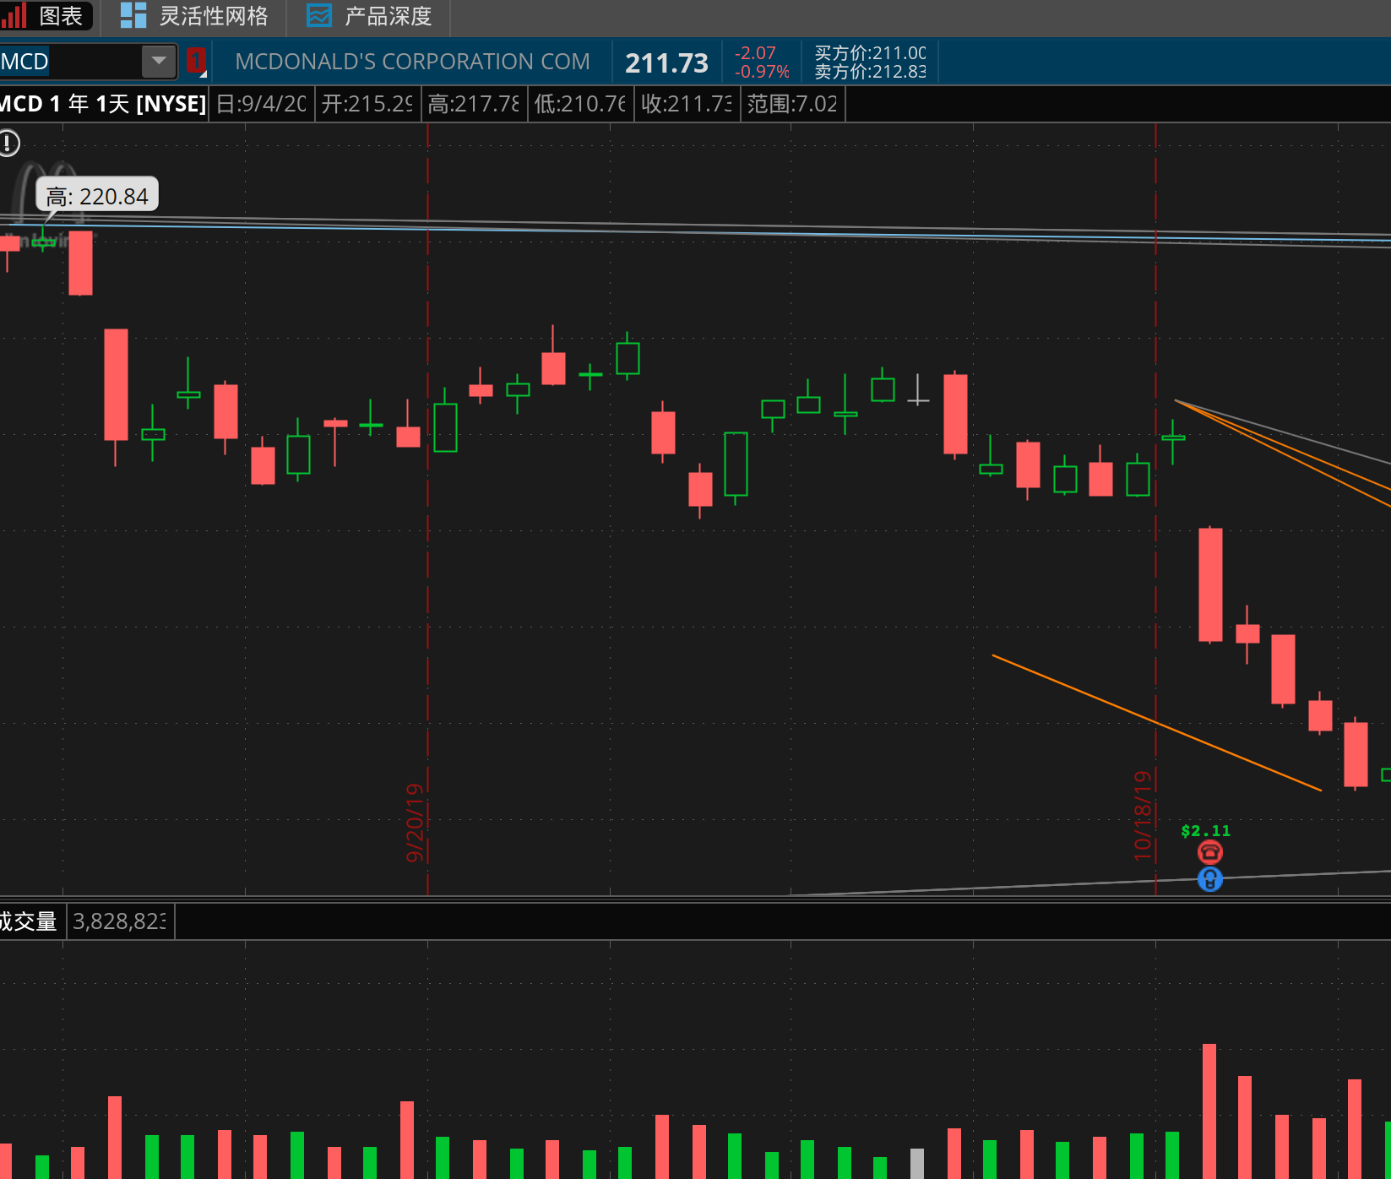
牛市反转蜡烛
黄昏之星(Evening Star)
• 由三根K线组成:长实体绿色K线+跳空小实体红色或绿色K线+长红色实体k线
• 中间K线可以为十字星线
OPPORTUNITY

Slide 54
牛市反转蜡烛
流星线(Shooting Star)
• 一根绿色或红色小实体K线,长上引线,下引线很短或没有
• 上引线长度至少为实体的两倍以上
• 跳空流星线反转意味更强烈,但不是必须要求跳空
OPPORTUNITY

Slide 55
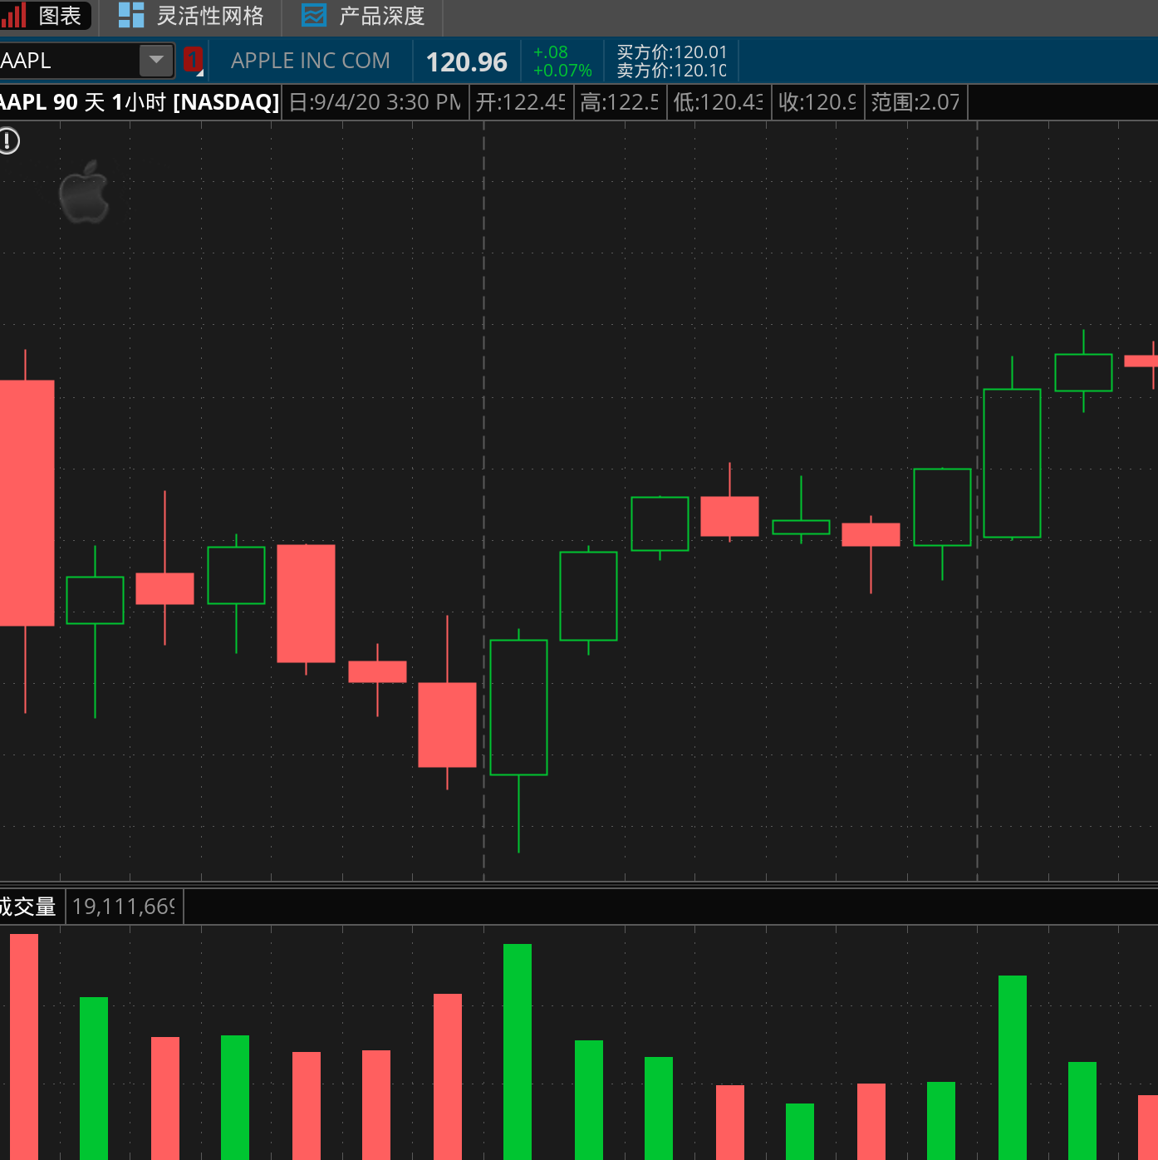
熊市反转蜡烛
牛市吞没(Bullish Engulfing)
• 由两根K线组成:红色K线+绿色长实体K线
• 红色K线实体不重要,但不是十字星线
• 绿色K线实体越大,看涨意味越强,必须完全包含红色K线实体(不一定包含下引线部分)
OPPORTUNITY

Slide 56
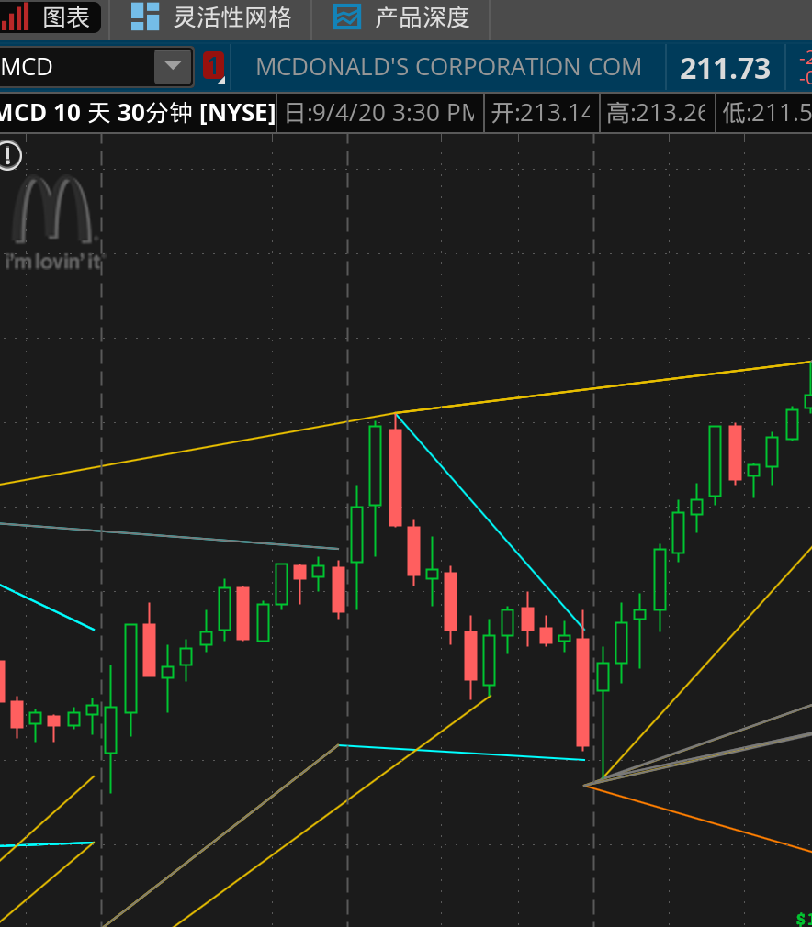
熊市反转蜡烛
锤子线(Hammer)
• 下引线至少为实体两倍以上
• 实体可以是红色或绿色,红色看跌意义更强烈
• 出现在下跌行情末端
• 需要等待其它看涨信号确认
OPPORTUNITY

Slide 57
熊市反转蜡烛
倒锤子线(Invert Hammer)
• 长上引线至少为小实体两倍以上,类似于底部的流星线
• 实体可以是绿色或红色,但前一天K线为红色
• 注意:顶部出现时为看跌信号,出现在下跌行情末端时为牛市反转信号
• 需要等待其它看涨信号确认:如第二天高开或出现绿色K线
OPPORTUNITY

Slide 58
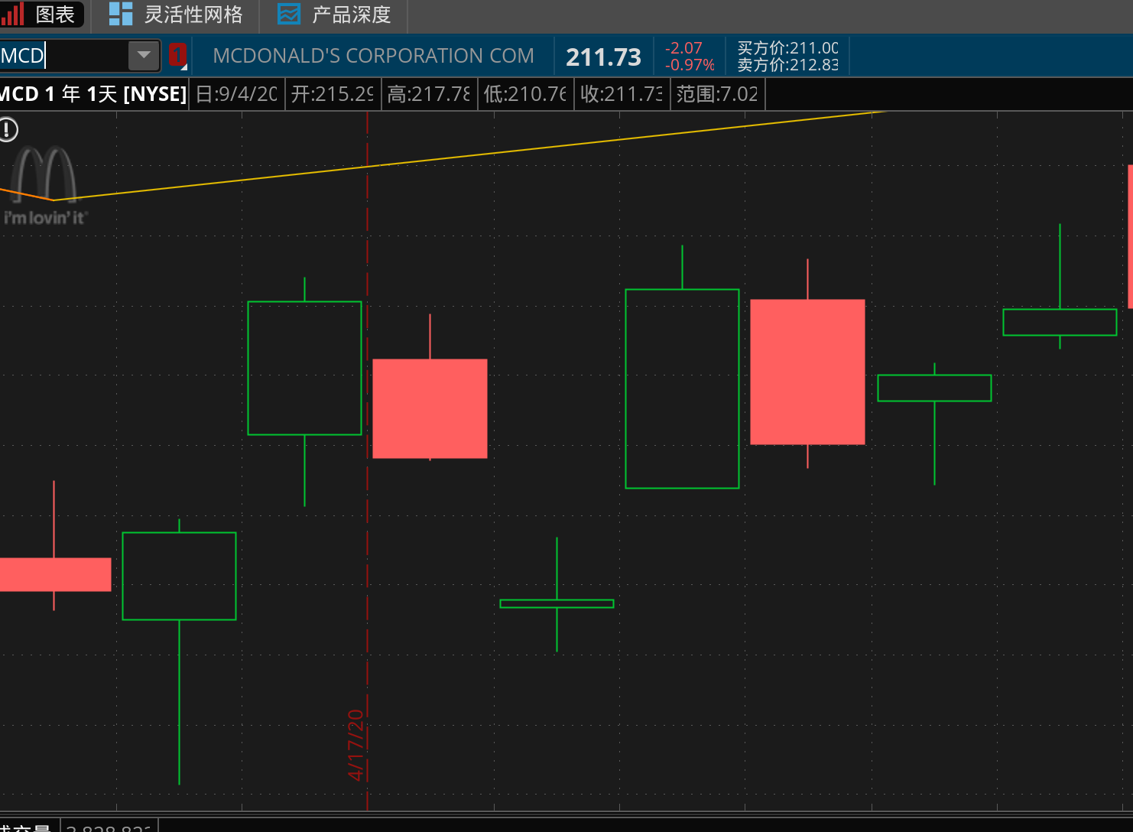
熊市反转蜡烛
黎明之星(Morning Star)
• 由三根K线组成:长实体红色K线+跳空小实体红色或绿色K线+长绿色实体k线
• 中间K线可以为十字星线,反转意味更强烈
OPPORTUNITY

Slide 59
反转K线形态总结
OPPORTUNITY
• K线必须和其它系统结合使用,大多数下跌反转形态需要进一
步熊市确认信号,如 时间窗口，跳空缺口、大阳大阴或者放量等
• 日K线逆转形态通常在1-2周内有效,因此确认信号必须在1-3天内出现
• 熊市反转必须有上升趋势确认, 下降趋势中出现的下跌反转形态只是确认原趋势继续。
• 结合K线分析和其它技术手段一起使用更有效
(之后课程在趋势板块还会有更多逆转和趋势的详细讲述)

Slide 60
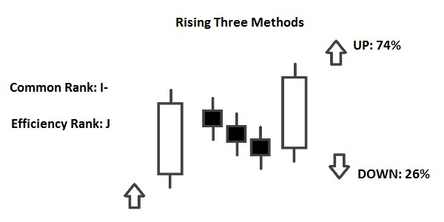
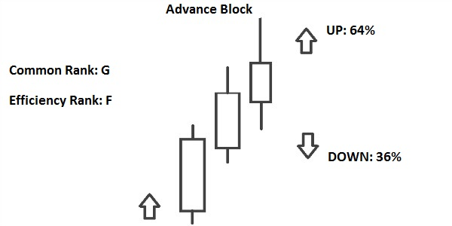
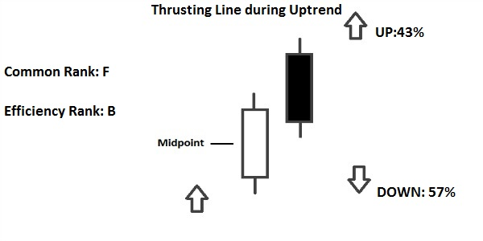
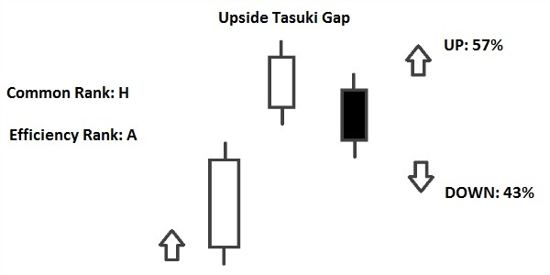
中继K线形态

Slide 61
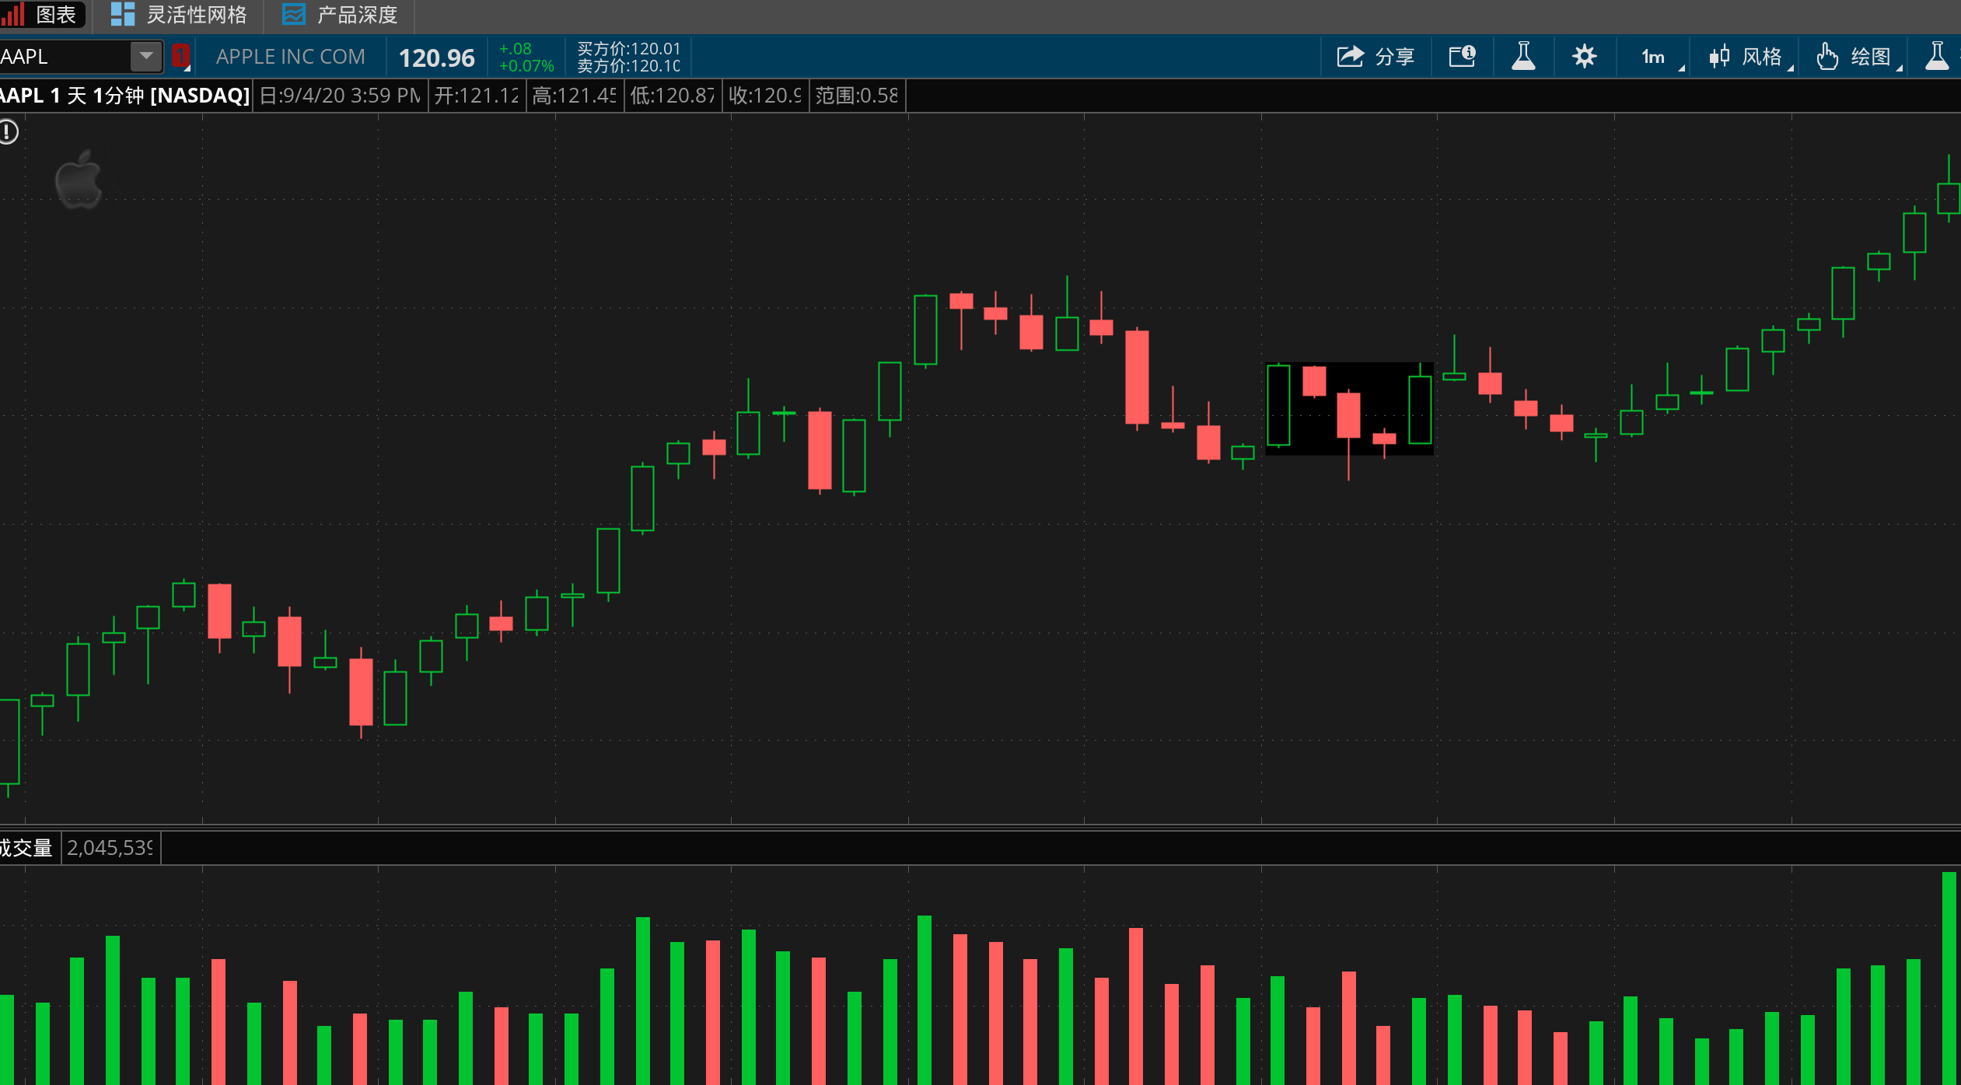
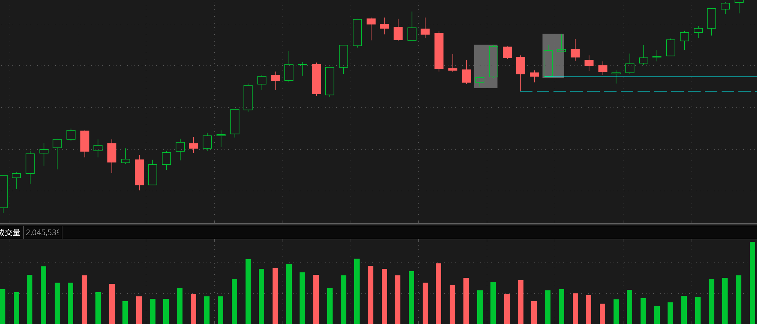
中继形态中去找趋势

Slide 62
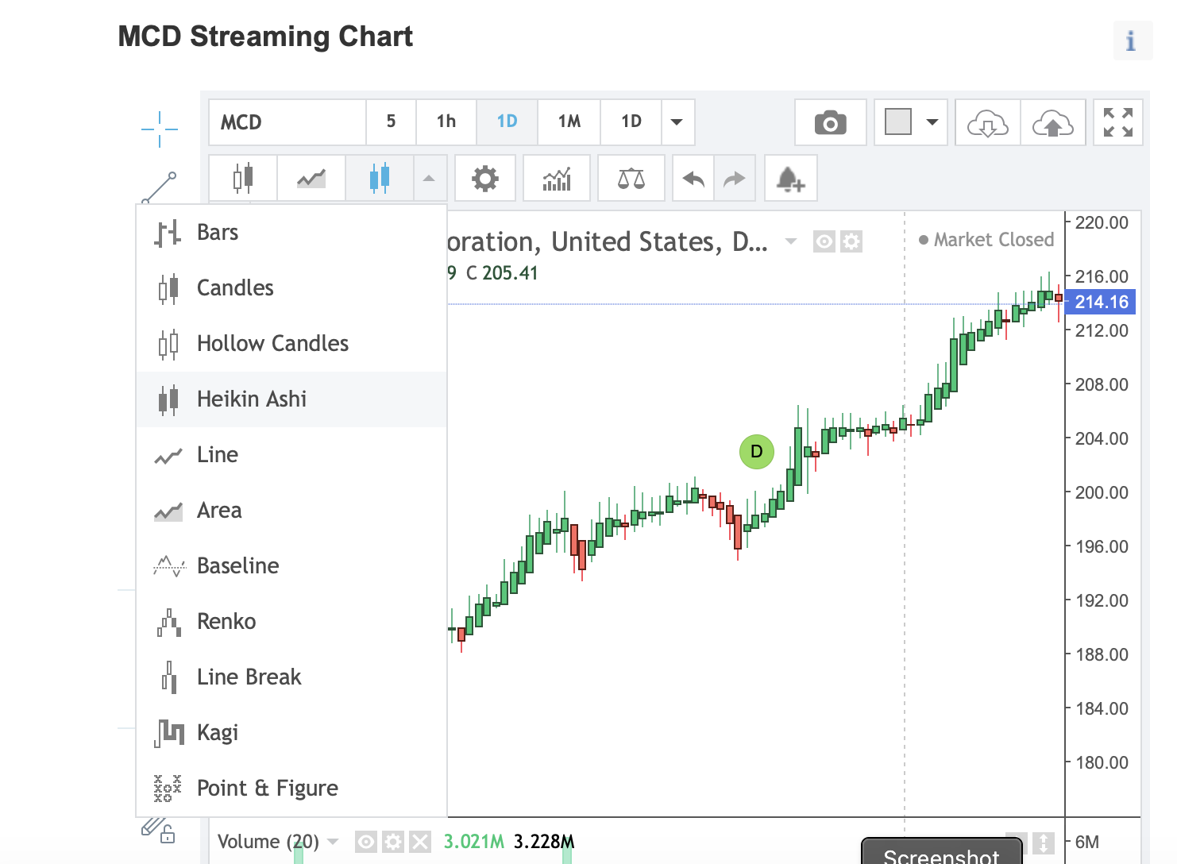
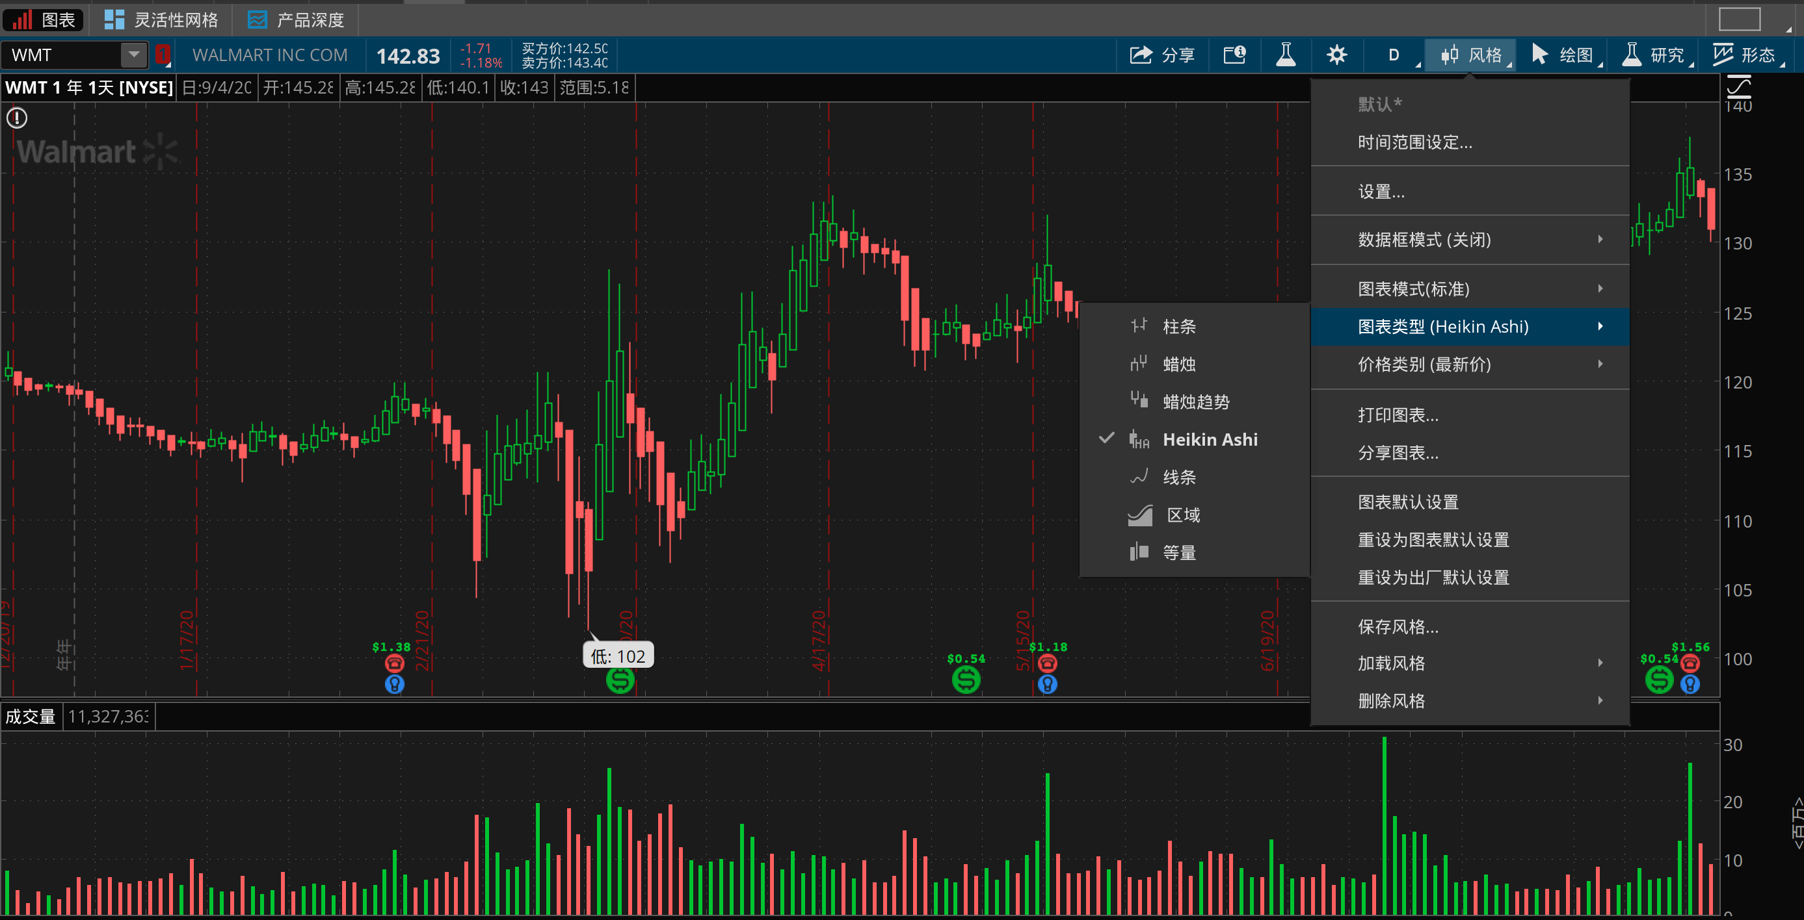
Heiken-Ashi 蜡烛图
Average bar, 收盘价为开盘+收盘+最高+最低的均值，开盘价为前一天的中点，最高价为修正后开盘收盘及最高点的最大值，最低价为修正后的开盘收盘及最低价的最小值。 各看盘软件应该都有这个chart选择。
优点，低噪音，去掉趋势交易者不必要看的东西，对于中长线和SW都容易判断趋势。
缺点，不会一直显示确切的价格，而且非常不敏感。对DT来说比较难以胜任工作。
OPPORTUNITY

Slide 63
Heiken-Ashi 蜡烛图买入卖出方法（知乎摘抄，个人没使用过）
1. 空心或绿色的蜡烛伴随无向下“影线”，表明强劲的上升趋势
2. 空心或绿色的蜡烛表示上涨趋势：此时你可能应该增加多头头寸，退出空头头寸。
3. 体型小、被上下影线环绕的蜡烛预示着趋势的变化：喜欢冒险的交易员可能会在这里买进或卖出，而其他人则会等到确认信号出现后再做多或做空。
4. 实心或红色的蜡烛表示下跌趋势：此时你可能应该增持空头头寸，并退出多头头寸。
5. 实心或红色的蜡烛伴随无向上“影线”，表明强劲的下跌趋势：在趋势发生变化之前不要做多。
这些信号比传统的烛图更容易识别趋势或交易机会。图形上显示的趋势不会经常被错误信号打断。
OPPORTUNITY

Slide 64
STARLANDUNION
TKANKS YOU
STARLANDUNION
×
email: starlandunion@gmail.com // website: www.starlandunion.net
Notes:
换成耶鲁大学元素

